Slide 1

智碳方舟E-Ark——
智能碳排放监测系统
学校：苏州城市学院
汇报人：王子超
小组成员：熊梓妍、冯冰语
日期：2025-02-20

Slide 2


目录
一、
设计思想
二、
系统实现
三、
应用效果
四、
创新亮点

Slide 3

一、设计思想

Slide 4

一、设计思想
（一）设计背景
气候变化挑战
01
全球气候变化问题日益严重，二氧化碳排放量的监测与控制成为国际社会关注的焦点。
监测需求迫切
02
为了应对气候变化，各国政府和企业对碳排放监测系统的需求迫切，以实现减排目标。
系统创新推动
03
系统创新为碳排放监测系统的发展提供了有力支持，推动系统向智能化、高效化方向迈进。
Notes:
当前全球气候变化已进入"加速模式"，全球变暖、冰川融化等危机不断加剧‌。从《巴黎协定》到COP28气候峰会，国际社会已形成"监测先行"的共识‌。各国要求建立‌透明化、可追溯的碳排放。‌传统人工监测存在数据滞后、误差率高的问题。因此，我们设计了这套智能碳排放检测系统。

Slide 5

一、设计思想
（二）系统结构
感知层
网络层
由各类传感器组成，负责实时采集环境中的各种参数。
通过WIFI模块将感知层收集的数据传输至处理层，采用无线方式传输。
平台层
执行层
接收网络层数据，进行存储、分析和处理，提供用户交互界面和决策支持。
根据平台层的指令，控制执行机构调节报警灯、小风扇、蜂鸣器等，调整碳排放源的工作状态。

Slide 6
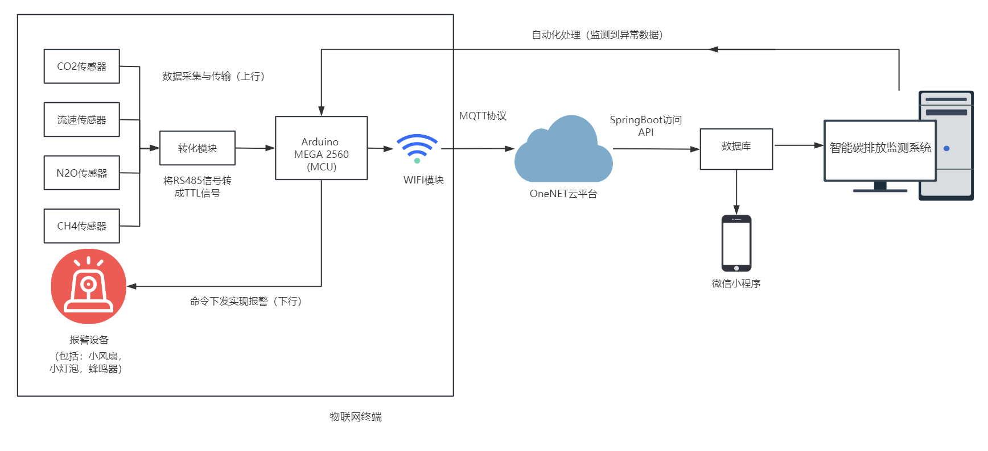
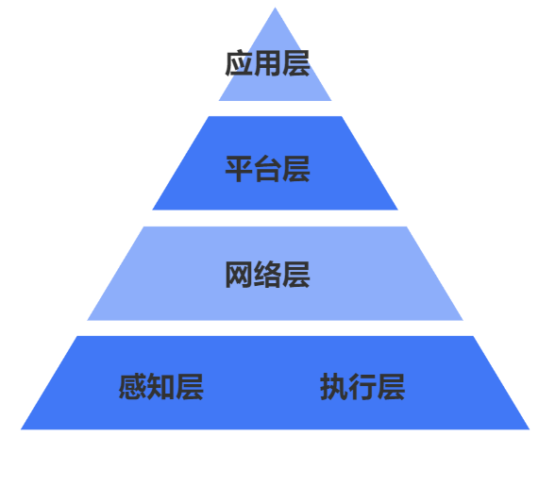
一、设计思想
（二）系统结构
Notes:
感知层：由各类传感器组成，负责实时采集环境中的各种参数。
网络层：通过WIFI模块将感知层收集的数据传输至平台层处理，采用无线方式传输。
平台层：接收网络层数据，进行存储、分析和处理，提供用户交互界面和决策支持。
应用层：根据平台层的指令，调整碳排放源的工作状态，并决策是否启动执行层。
执行层：如收到应用层的指令，控制执行机构调节报警灯、小风扇、蜂鸣器等，启动报警。

Slide 7




一、设计思想
（三）主要功能
实时监测
数据分析
系统实时采集二氧化碳浓度、流速、一氧化二氮及甲烷浓度等参数，主要以二氧化碳展开汇报。
对收集到的数据进行深入分析，可视化处理展现给用户，让用户直观了解到碳排放趋势。
预测预警
决策支持
为政府和企业提供减排策略建议，助力制定科学的碳中和政策。
利用数据预测算法，预测未来碳排放趋势，提前发出预警信号，做出预警措施。

Slide 8
二、系统实现

Slide 9

相关技术架构
Spring Boot后端技术
Web前端/小程序
技术
Vue可以帮助开发者更轻松地创建 Web 应用程序和服务；小程序依托微信平台运行，使用户能够在移动端便捷地访问和操作数据。
借助 Spring Boot，开发者可以快速启动项目，并方便地集成各种第三方工具和库，构建高效、稳定的应用程序。
MySQL数据库
物联网技术
使用结构化查询语言（SQL）进行数据库管理，它是一个标准的数据库语言，用于处理关系数据库管理系统中的数据
物联网技术通过多种传感器设备，实时采集环境数据，为碳排放监测提供基础数据支持。

Slide 10
二、系统实现
（一）相关技术
物联网技术
Spring Boot后端
物联网技术通过多种传感器设备，实时采集环境数据，为碳排放监测提供基础数据支持。
借助 Spring Boot，开发者可以快速启动项目，并方便地集成各种第三方工具和库，构建高效、稳定的应用程序。
Web前端/小程序
MySQL数据库
Vue可以帮助开发者更容易创建 Web 应用程序和服务；小程序依托微信平台运行，使用户能够在移动端便捷地访问和操作数据。
使用结构化查询语言（SQL）进行数据库管理，它是一个标准的数据库语言，用于处理关系数据库管理系统中的数据。

Slide 11
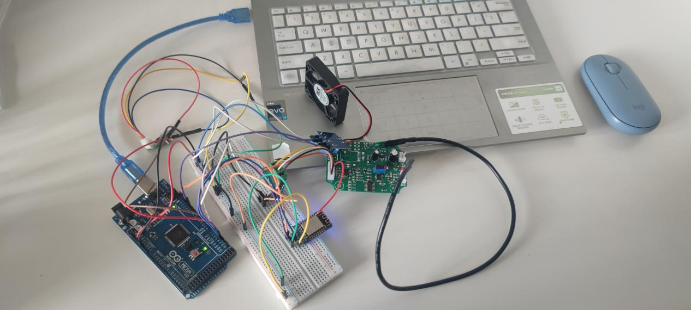
云平台软件开发技术
OneNET云平台的WiFi通信
Arduino MEGA 2560获取传感器数据
通过OneNET云平台实现设备与WiFi网络的稳定连接，确保数据传输的高效性与可靠性。
利用Arduino MEGA 2560的编程能力，从多种传感器中实时获取并处理数据，通过ESP8266-WiFi模块向OneNET云平台发送采集数据。

Slide 12
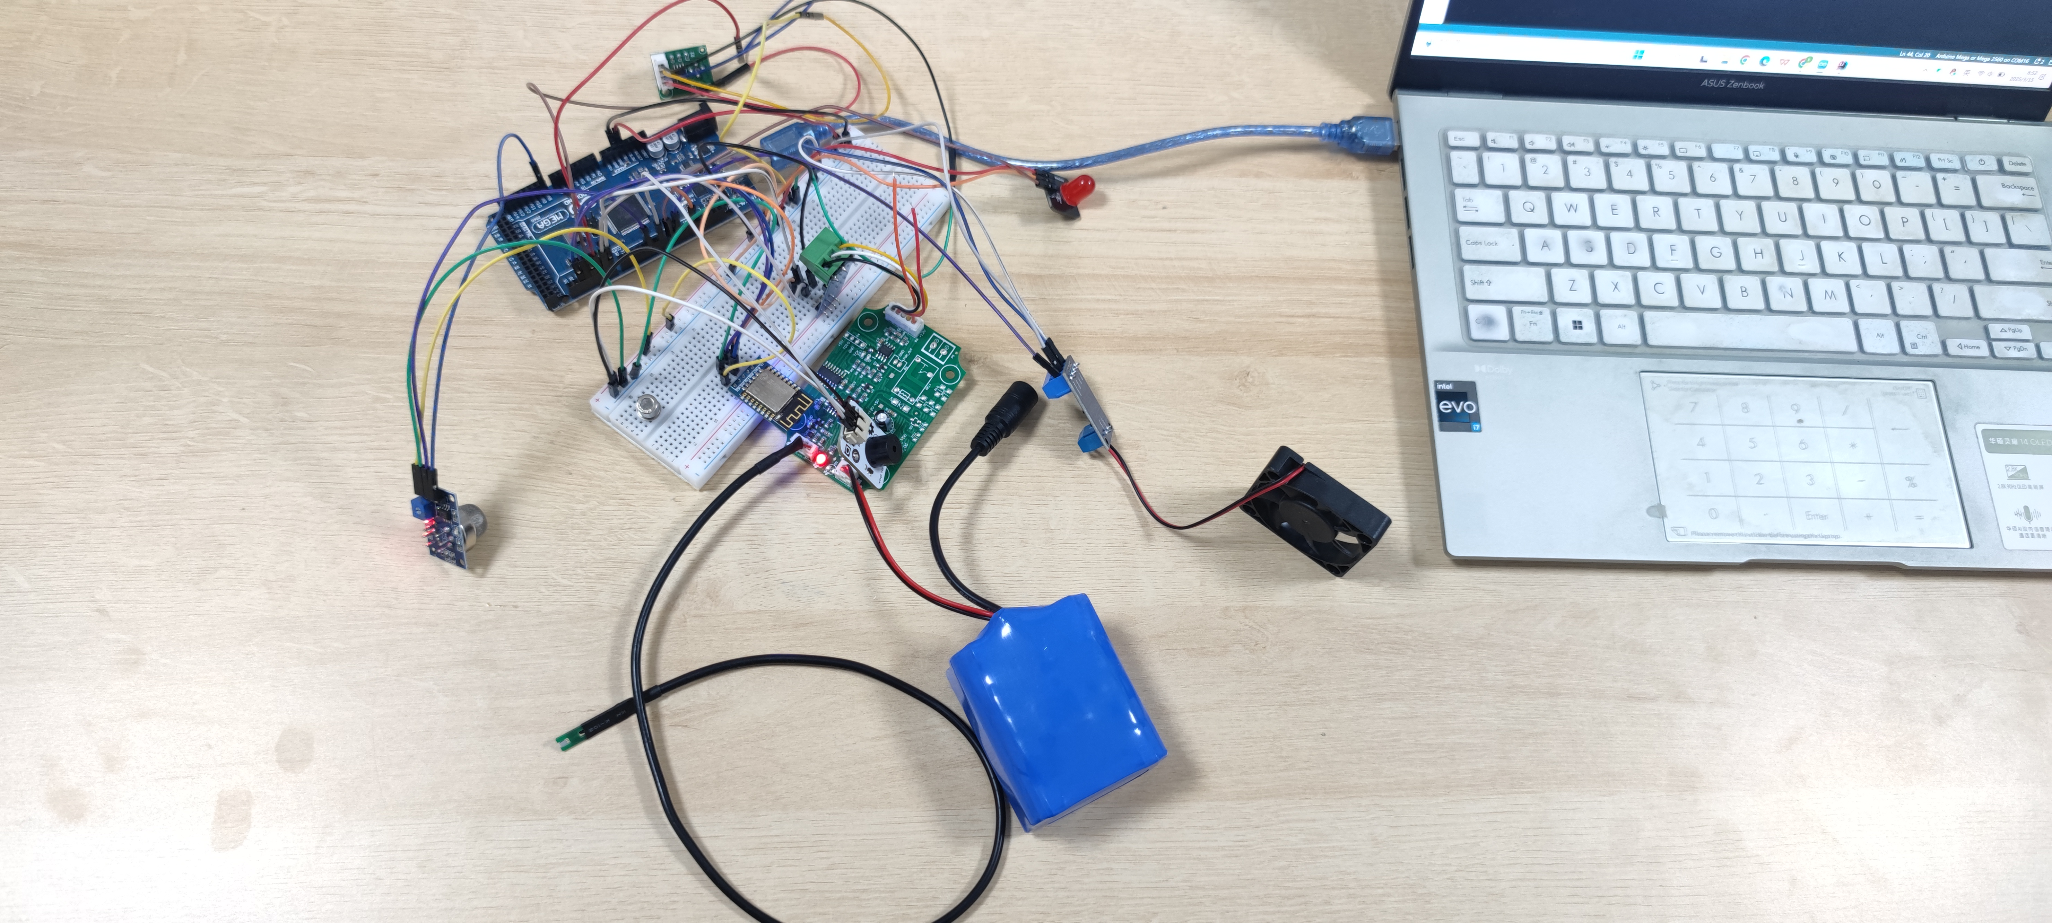
二、系统实现
（二）数据采集-前期准备
物理设备
设备搭建
Arduino MEGA 2560主板
CO2传感器
N2O传感器
CH4传感器
流速传感器
ATK-ESP8266模块
RS485转TTL转换模块
1.采用IIC主从机模式连接设备
2.设备连接为各个传感器提供所需资源
Notes:
设备搭建：将各类传感器作为从机去连接Arduino MEGA 2560主板（主机），通过面包板，按照正负电压，引脚资源等为各个传感器提供所需资源。

Slide 13
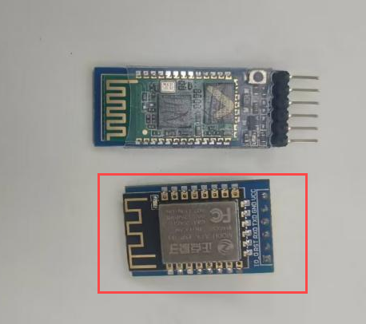
二、系统实现
（三）ATK-ESP8266模块
ATK-ESP8266简介
01
ATK-ESP8266是一款基于ESP8266芯片的无线通信模块，具有低功耗、高性能的特点，支持WiFi通信。
ATK-ESP8266特性
02
ESP8266支持2.4GHz WiFi频段，提供稳定的网络连接；同时支持AT指令和串口通信，便于与计算机或其他设备交互。
WIFI模块
03
WIFI模块是实现无线联网的核心组件，通过该模块，系统可接入互联网或局域网，实现数据传输和共享。

Slide 14
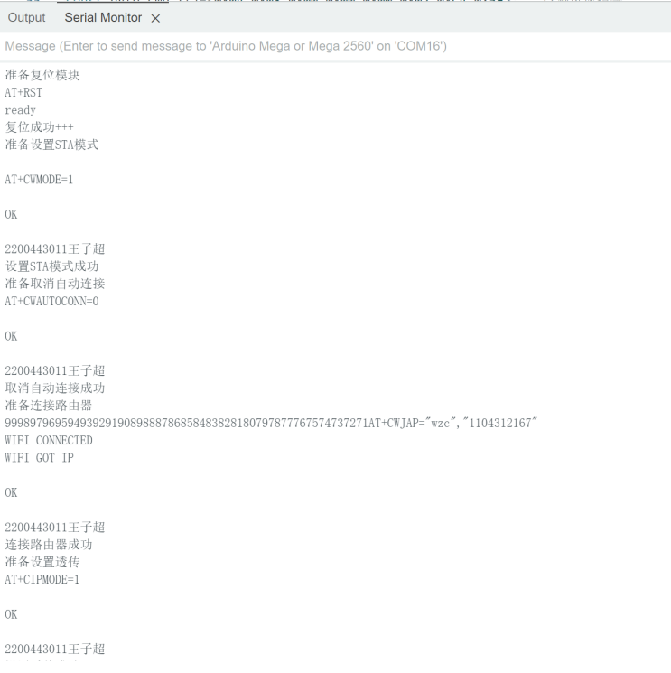
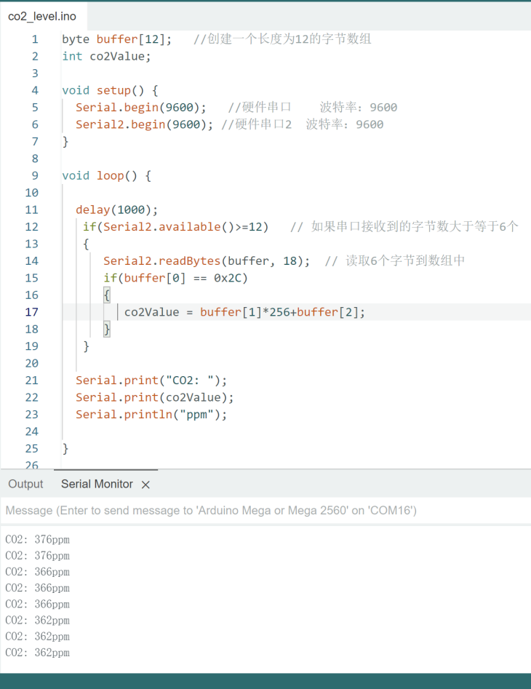
二、系统实现
（四）基于Arduino MEGA 2560的软件开发
WiFi通信
Arduino MEGA 2560获取传感器数据
1.Arduino MEGA 2560的信号编程能力
2.多种传感器实时获取数据
3.通过ATK-ESP8266-WiFi模块向OneNET云平台发送采集数据
1.通过编写C语言代码程序
2.WiFi网络实现稳定连接
3.确保数据传输高效性，可靠性
Notes:
WiFi通信：通过编写C语言代码程序，让WiFi网络实现稳定连接，确保数据传输的高效性与可靠性。
Arduino MEGA 2560获取传感器数据：利用Arduino MEGA 2560的编程能力，从多种传感器中实时获取并处理数据，通过ATK-ESP8266-WiFi模块向OneNET云平台发送采集数据。

Slide 15
二、系统实现
（五）MQTT协议
MQTT协议结构
MQTT协议原理
Fixed Header （固定报文头）
MQTT协议是一种轻量级的消息传递协议，具有简单的消息传递结构和高效的传输能力。
基于发布/订阅模式的消息传递机制，MQTT协议能够实现设备之间的高效通信与数据交换。
Variable Header （可变报文头）
Payload （报文体）

Slide 16
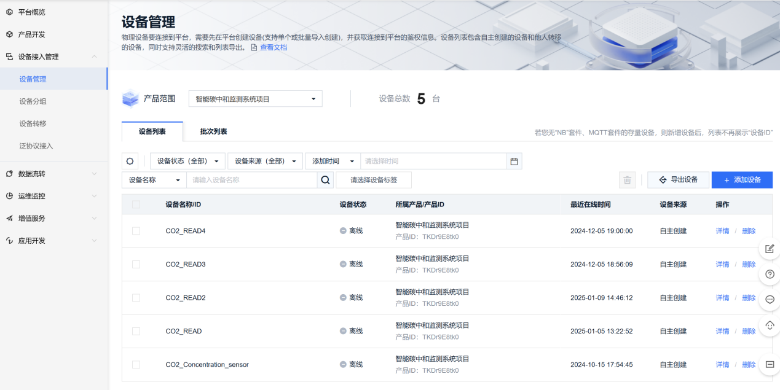
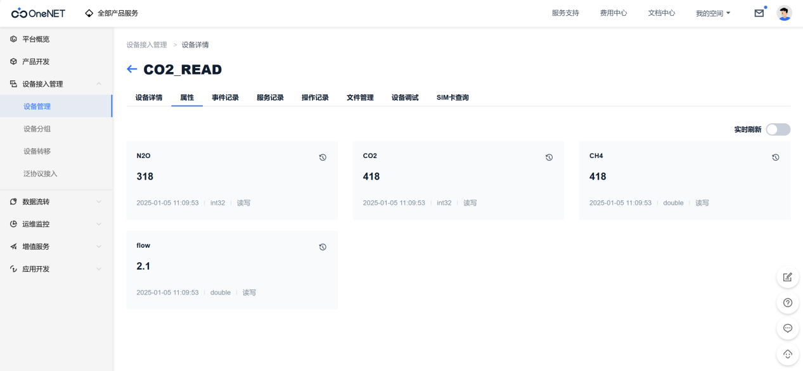
二、系统实现
（六）OneNET云平台实现应用
1.OneNET云平台搭建
2.物理设备配置
在OneNET云平台创建应用，搭建云平台环境。
将传感器设备配置在OneNET云平台上。
4.下发命令
3.OneNET云平台提供API接口
在OneNET云平台上，向设备下发控制命令，
如启动报警，实现远程管理。
OneNET云平台提供设备接入、数据读取等API接口，
便于开发者进行二次开发。
Notes:
OneNET云平台搭建：在OneNET云平台创建应用，搭建云平台环境，为后续开发提供基础。
物理设备配置：在OneNET云平台上将传感器、数据采集器等设备进行设备配置，确保能够实时采集环境数据。
OneNET云平台提供API接口：OneNET云平台提供丰富的API接口，包括设备接入、数据读取等，便于开发者进行二次开发。
下发命令：通过OneNET云平台，向设备下发控制命令，如启动报警信号、终止报警信号等，实现远程管理。

Slide 17

二、系统实现
（七）后端开发技术
框架选择
消息传递
基于SpringBoot框架，利用其简单易用的特性，快速构建稳定可靠的后端系统。
通过连接OneNET云平台提供的API接口，实现系统组件间通信与同步，确保数据流转高效。
任务调度
安全控制
使用@Scheduled注解配置，实现定时任务管理，如定期数据采集（10s）等。
采用Spring Security框架，实现用户认证与授权，保障系统访问安全。
Notes:
框架选择：基于SpringBoot框架，利用其简单易用的特性，快速构建稳定可靠的后端系统。
消息传递：通过连接OneNET云平台提供的API接口，实现系统组件间通信与同步，确保数据流转高效。
任务调度：使用@Scheduled注解配置，实现定时任务管理，如定期数据采集（10s）等。
安全控制：采用Spring Security框架，实现用户认证与授权，保障系统访问安全。

Slide 18

二、系统实现
（八）数据库设计
数据存储
01
02
数据索引
采用关系型数据库，如MySQL，设计合理的表结构，存储监测数据、设备信息、用户资料等。
为了优化查询效率，对关键字段如时间戳、设备ID等建立索引，确保数据能够快速检索和查询。
03
数据加密
对敏感信息如用户密码、个人隐私等实施加密存储，确保数据安全，保护用户隐私。

Slide 19
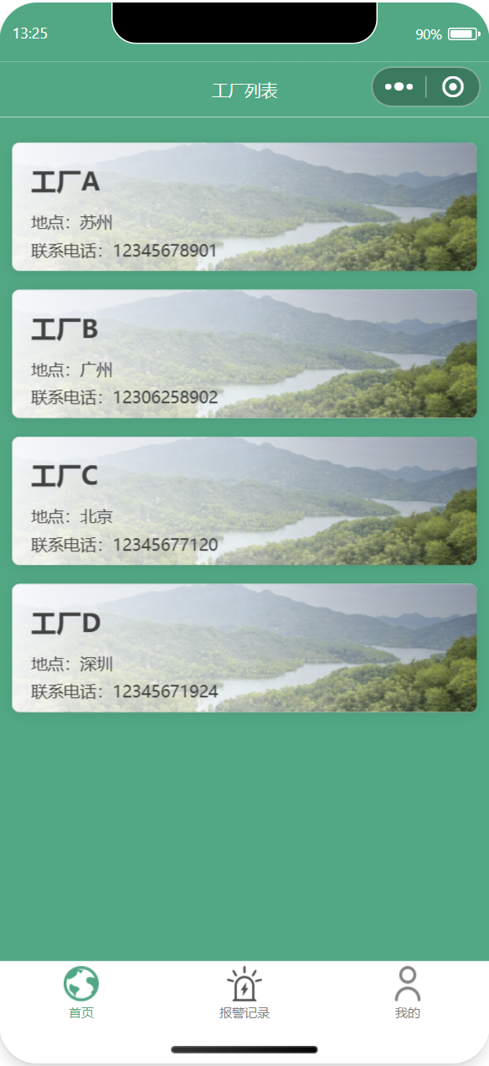
二、系统实现
（九）前端开发技术
web前端
采用Vue.js、CSS、JavaScript等前沿技术，构建响应式用户界面，确保在不同设备上呈现良好体验。
微信小程序
利用微信小程序框架，开发轻量级、高性能的小程序，为用户提供便捷的操作与丰富的功能。

Slide 20
三、应用效果

Slide 21
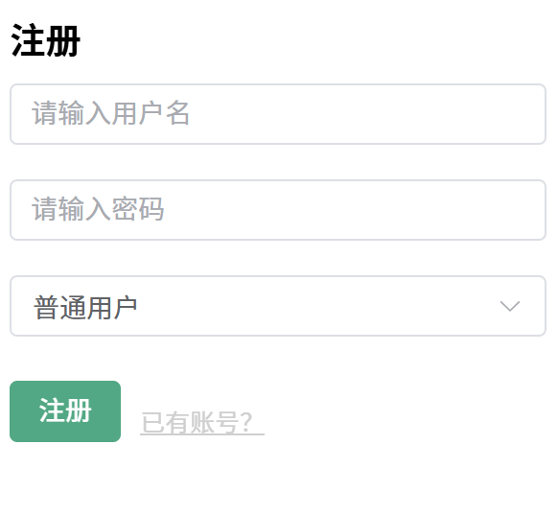
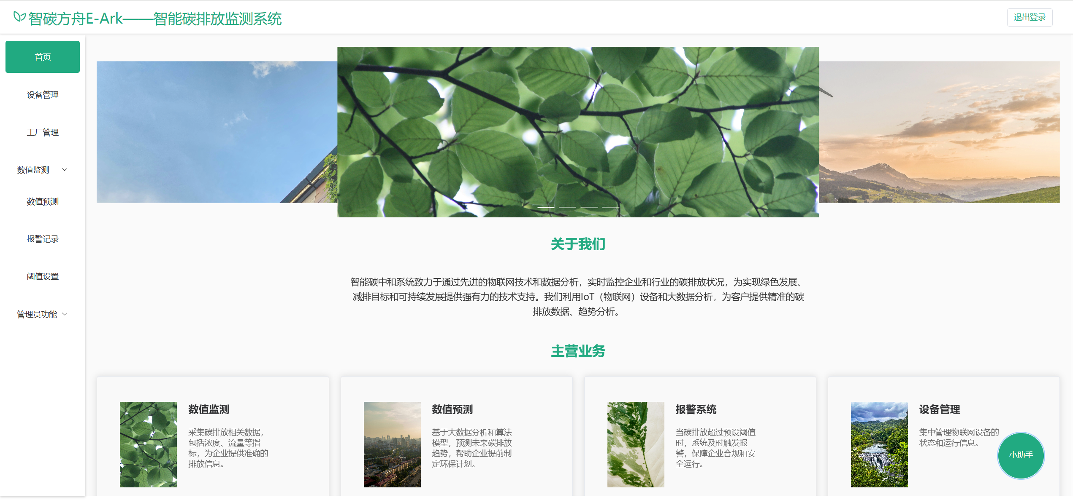
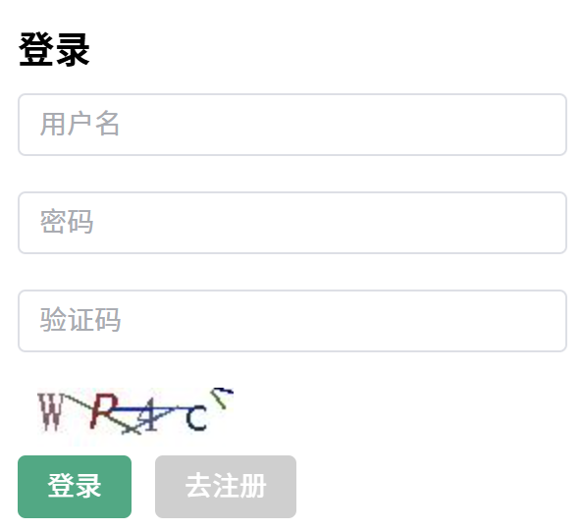
三、应用效果
（一）web端首页
注册和登入界面
1.支持用户名、密码及验证码登录
2.密码加密，保障用户账户安全。
系统首页
1.用户登入后跳转至首页
2.侧边栏查看核心功能，如设备管理、工厂管理等。
Notes:
注册和登入界面：提供清晰注册和登入流程，支持用户名、密码及验证码登录，保障用户账户安全。
系统首页：用户登入后跳转至首页，侧栏展示系统核心功能名称，如设备管理、工厂管理等。

Slide 22

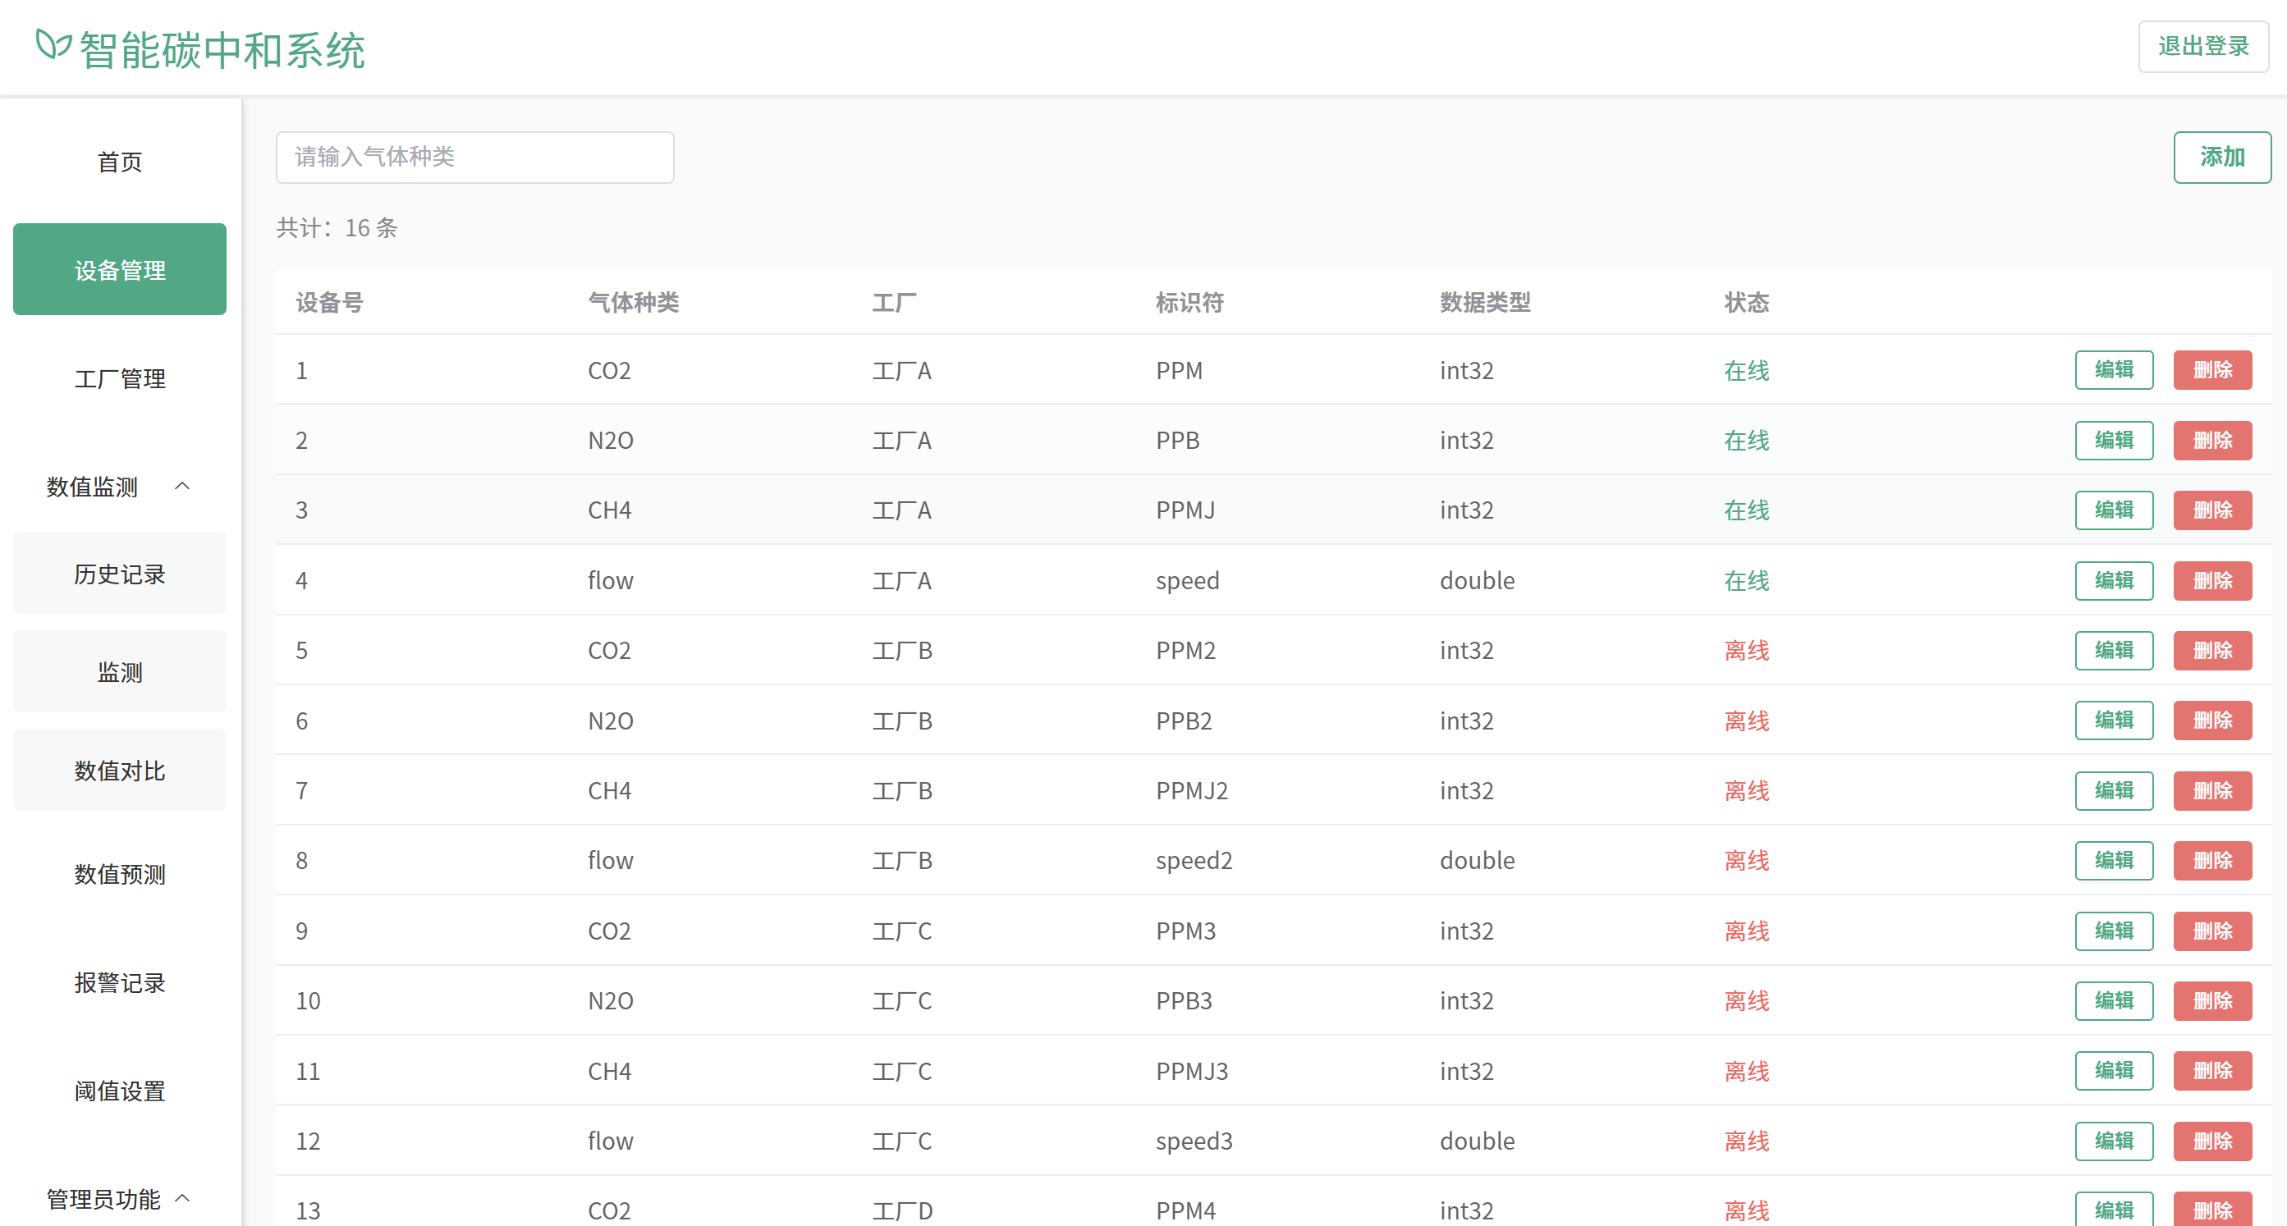
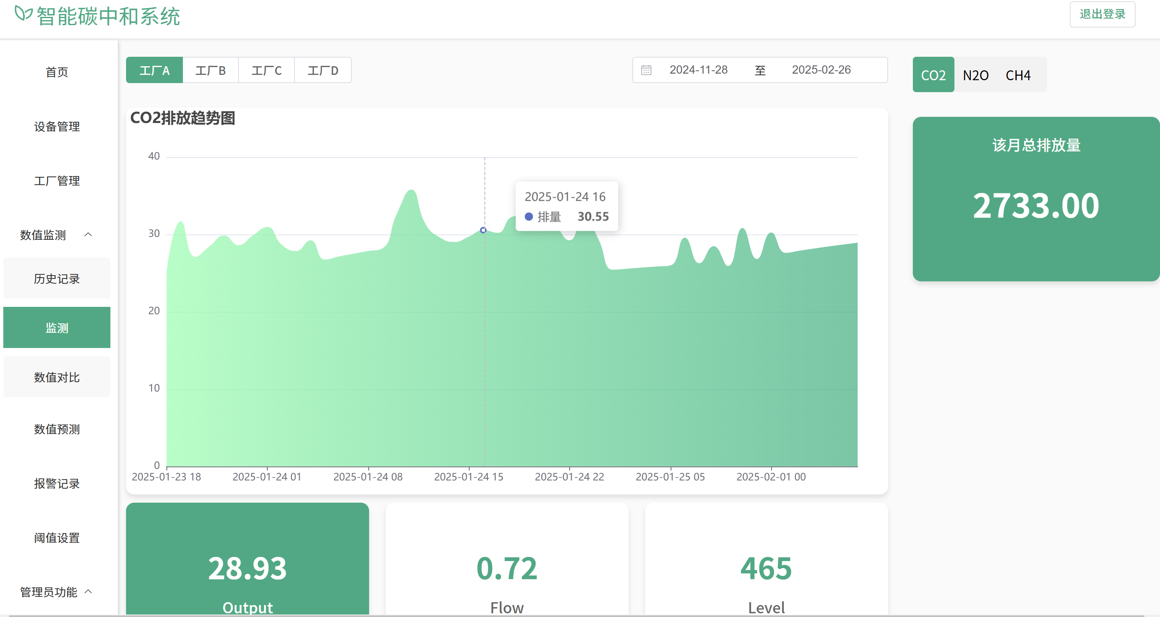
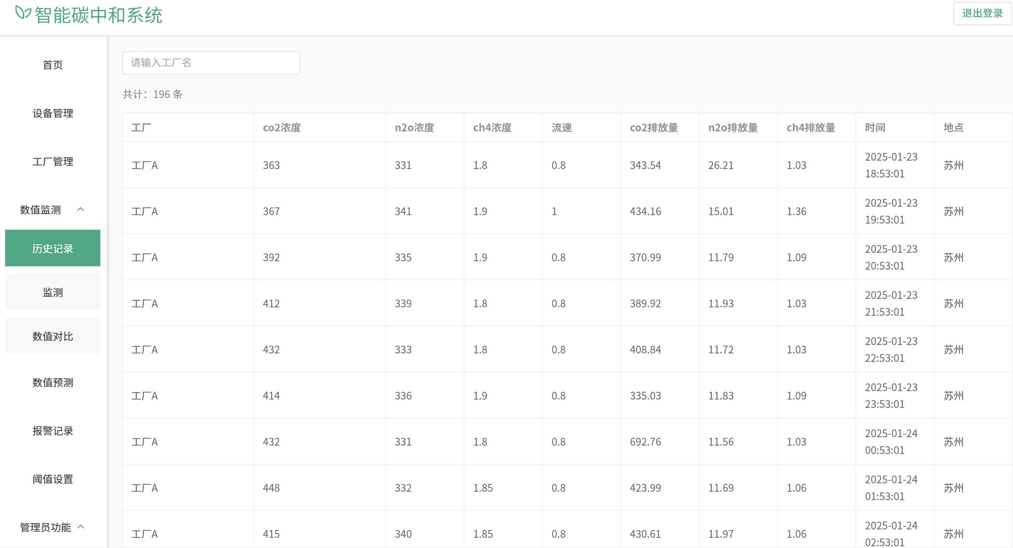
三、应用效果
（二）web端界面
设备管理界面
实时数据监测界面
历史数据界面
1.查看到设备的运行状态
2.了解设备是否故障
3.用户可搜索查看到工厂信息
1.实时查看三类监测气体的气体浓度
空气流速等
2.小时的碳排放量，月份的碳排放总量
1.详细查看到历史数据
2.支持筛选查看工厂的历史数据。
Notes:
设备管理界面：在该界面中，可以直观查看到设备的运行状态，了解设备是否故障。用户可在检索框中输入工厂名进行搜索，即可查看到所有工厂的信息。
实时数据监测界面：在该界面中，可以实时查看三类监测气体的实时气体浓度，空气流速，每小时的碳排放量以及该类气体一个月内的碳排放总量。
历史数据界面：用户可以详细的查看到历史数据，同时可以通过工厂名筛选查看所选工厂的历史数据。

Slide 23
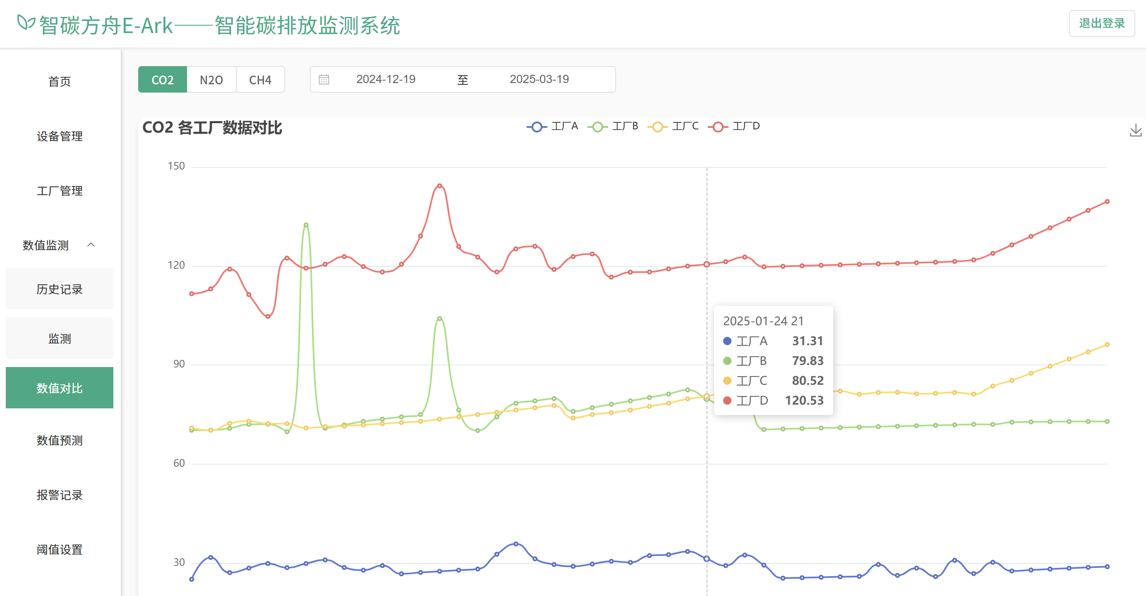
三、应用效果
（三）数据分析
1.以图表的形式对比展示采集数据
2.用户可清晰观察到各个工厂气体浓度的变化
3.根据变化情况做出调整策略
Notes:
我们以图表的形式对采集到的数据进行对比展示，可以使用户更加清晰明了的观察到各个工厂内的二氧化碳浓度的变化情况，并根据相关情况做出调整效果。

Slide 24
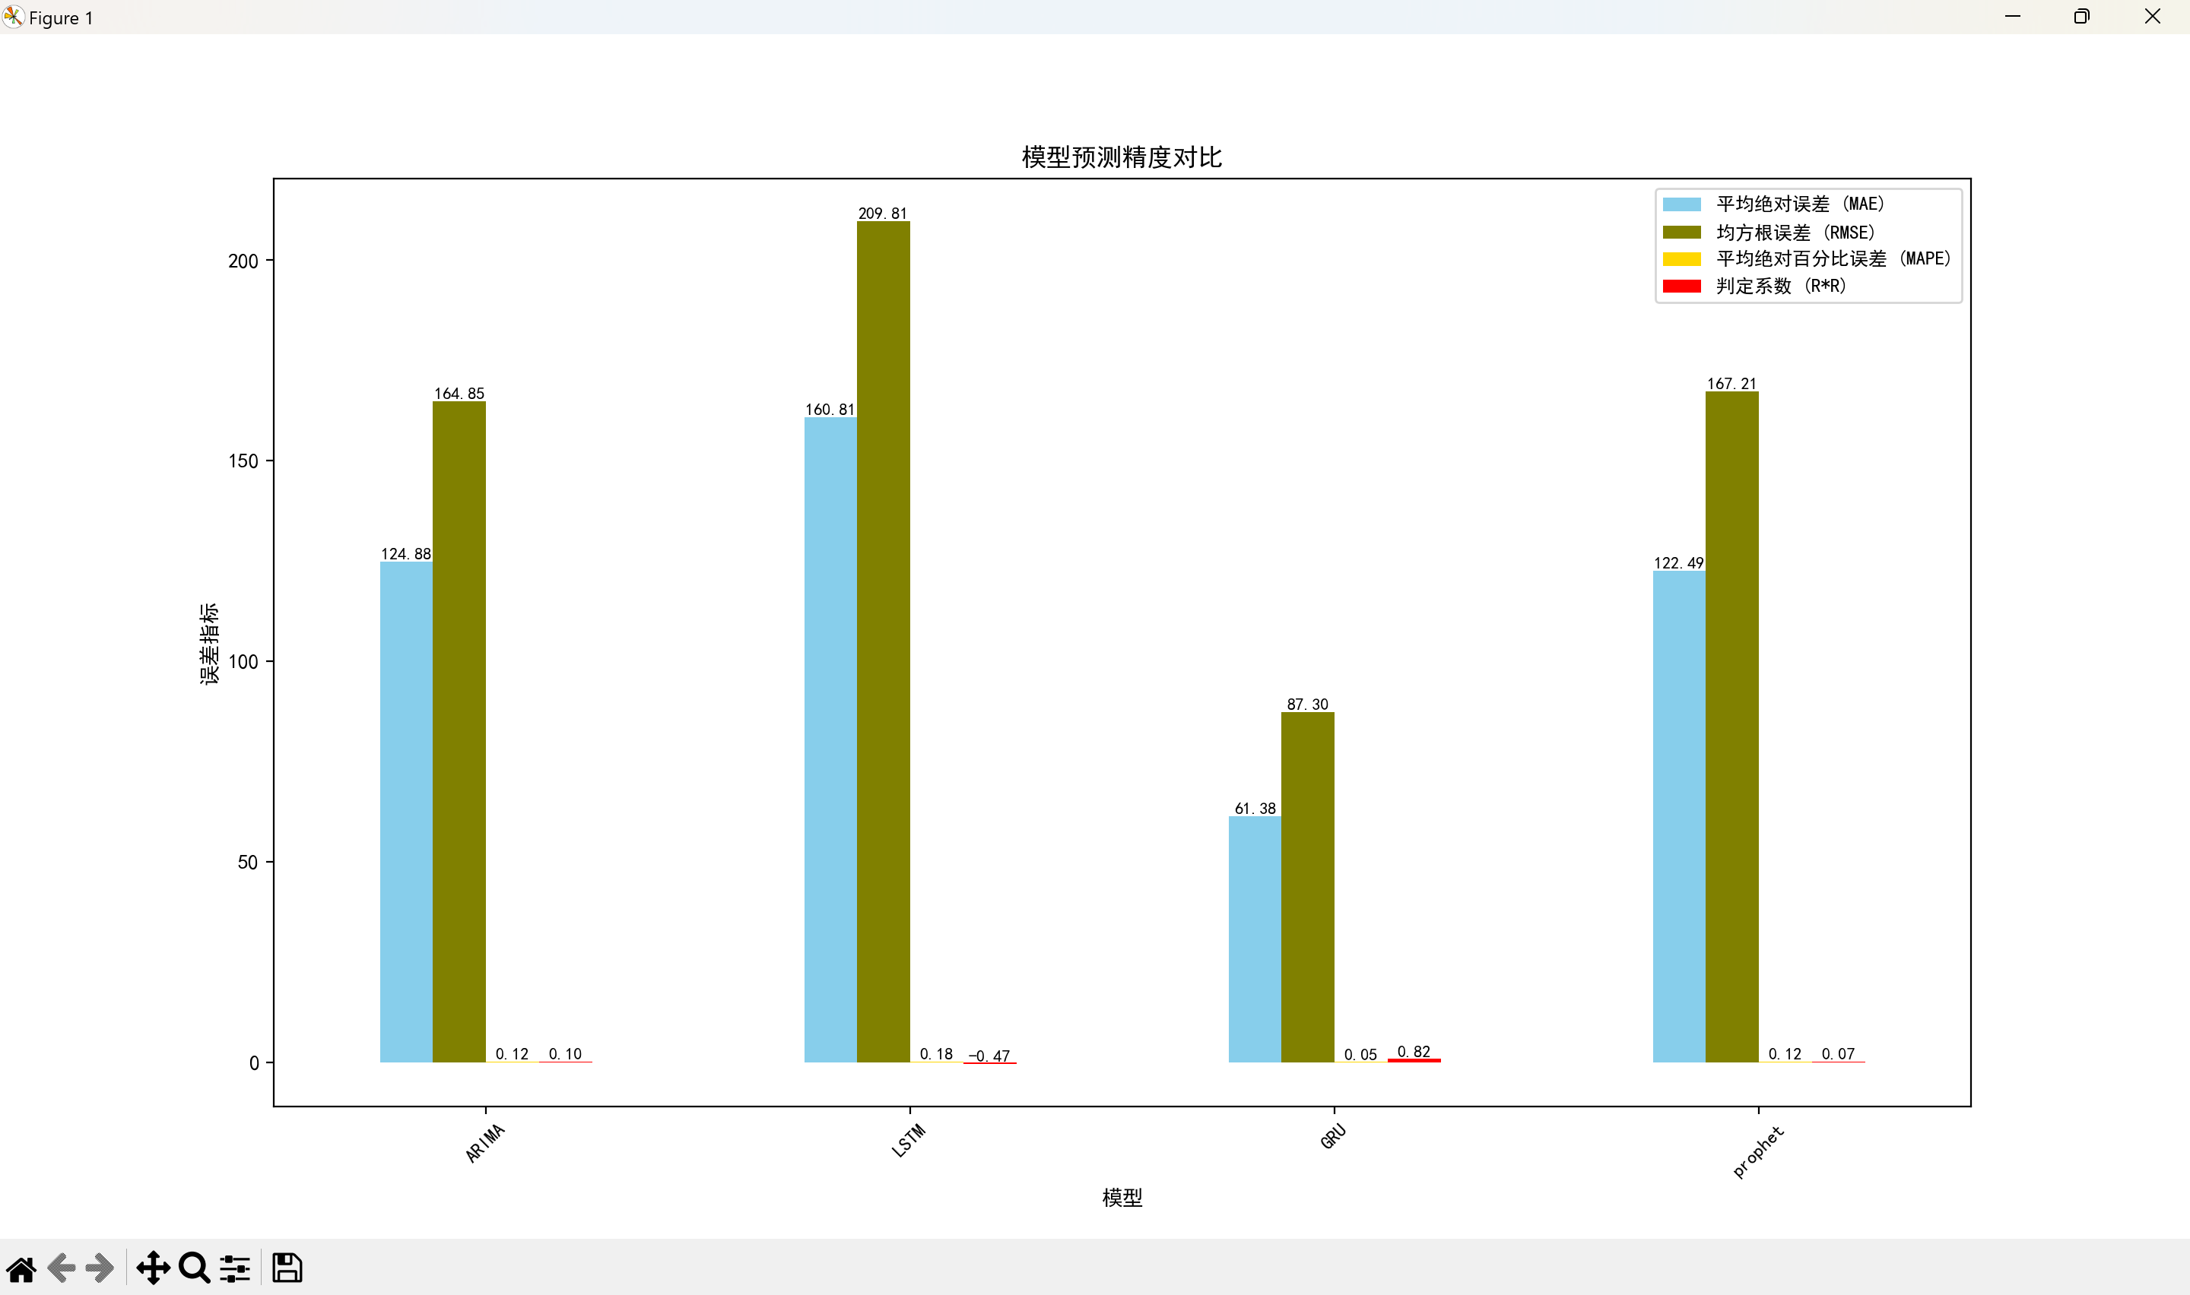
三、应用效果
（四）数据预测-模型客观对比

Slide 25
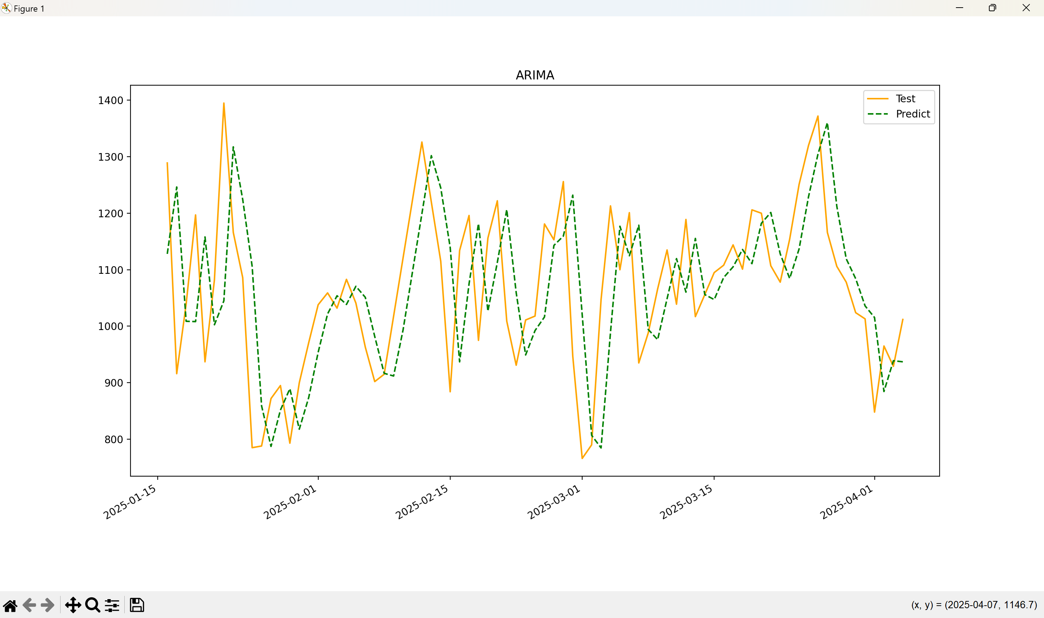
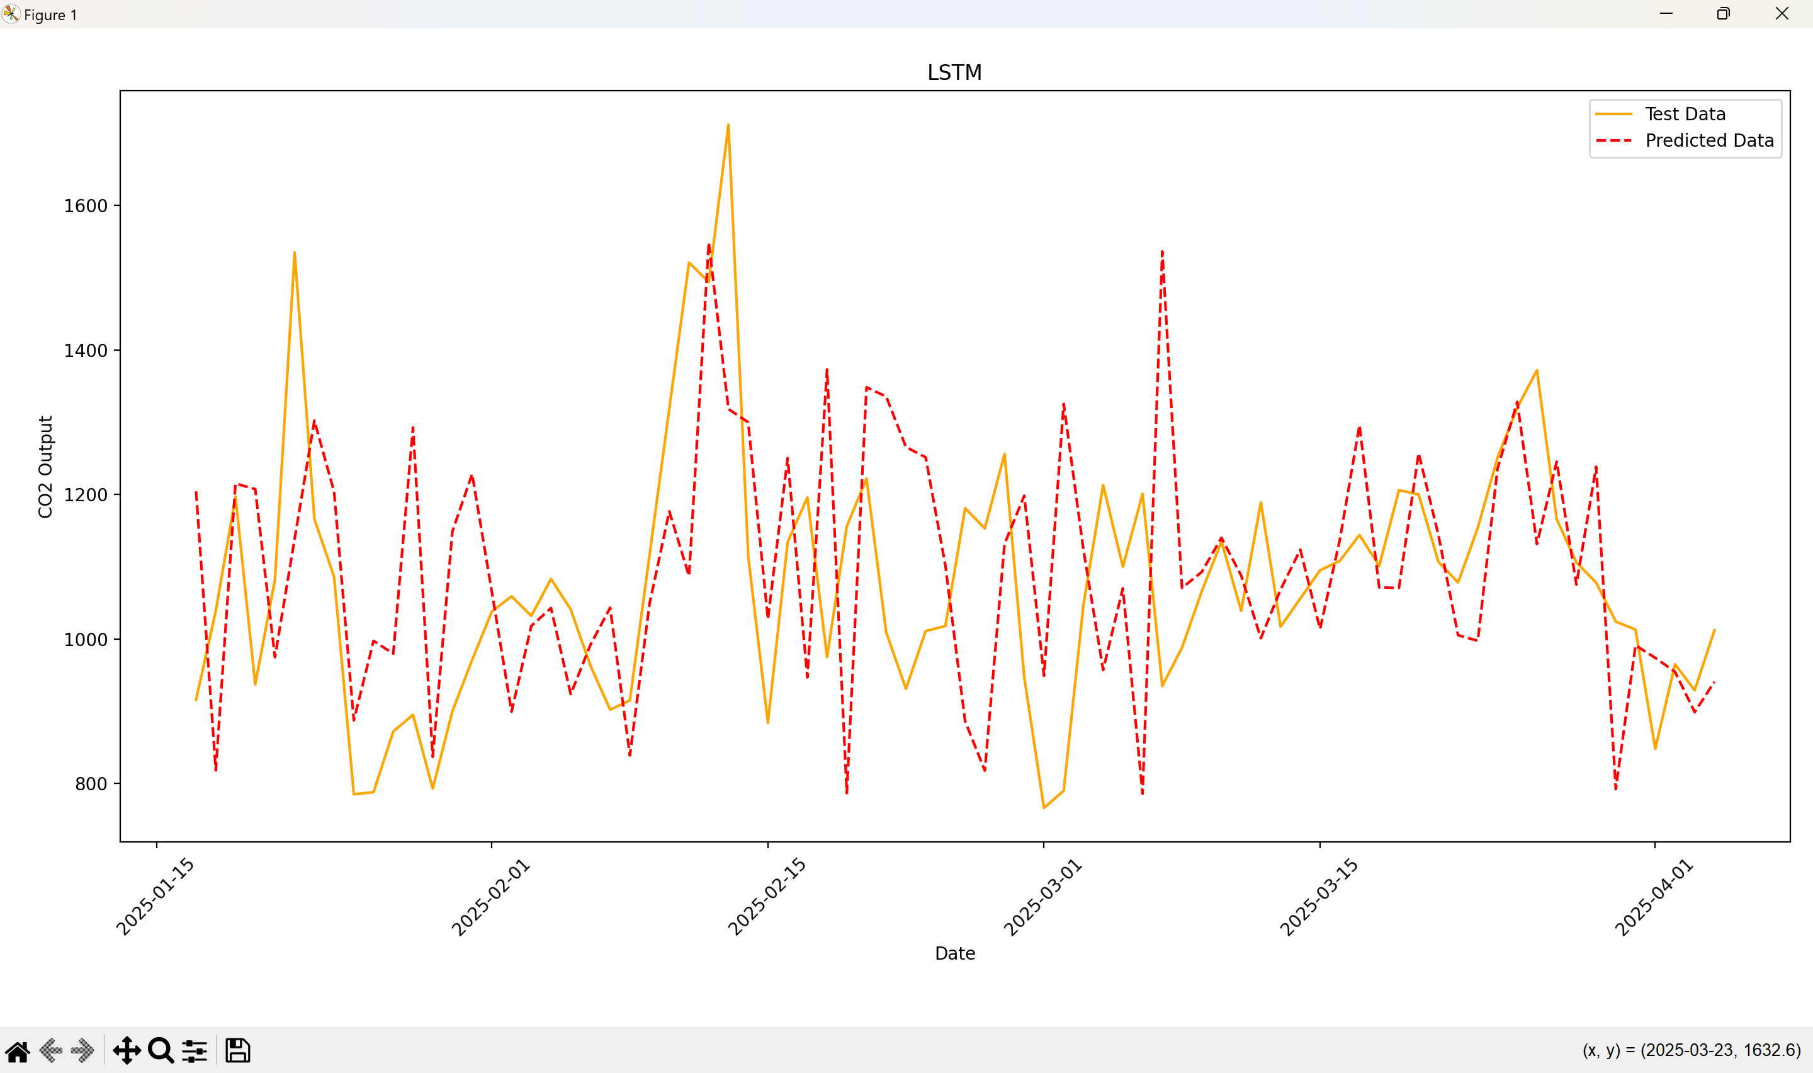
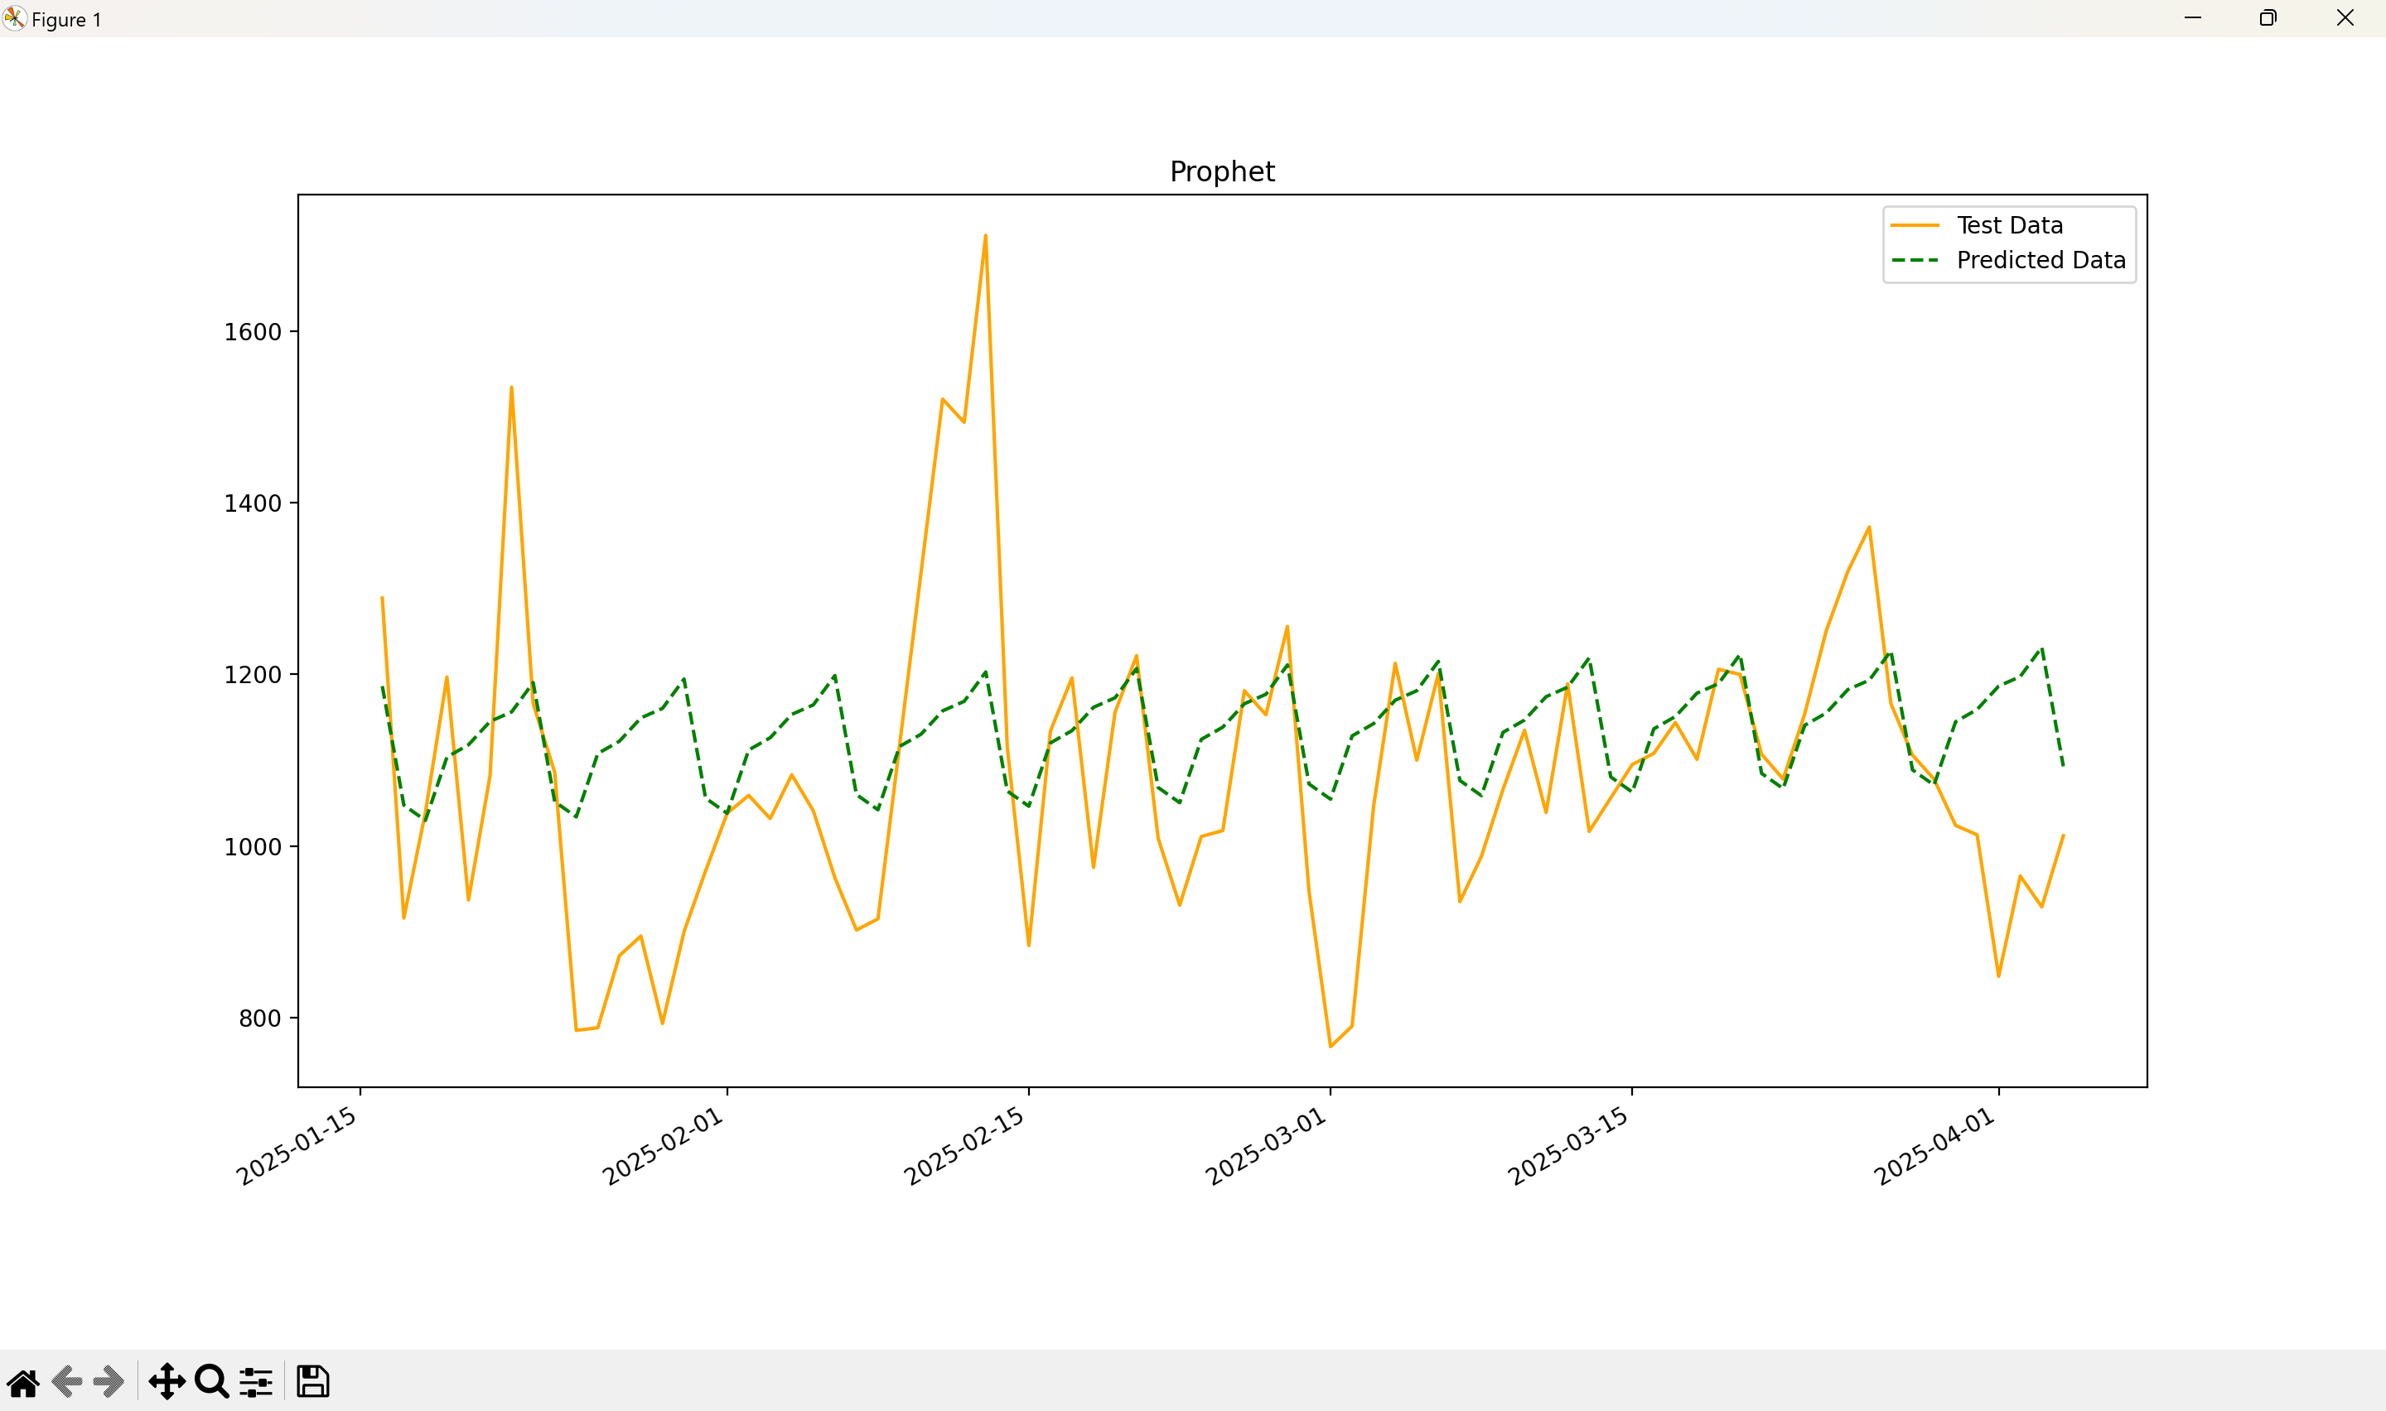
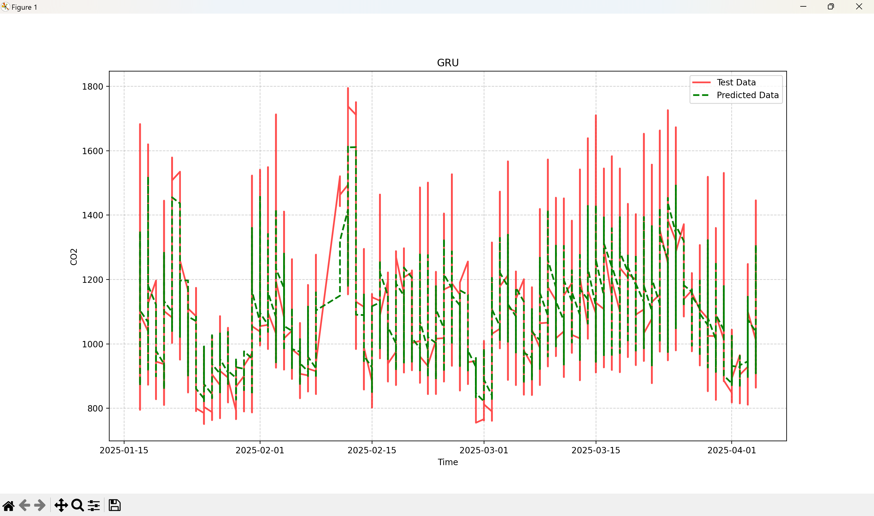
三、应用效果
（四）数据预测-模型主观对比

Slide 26
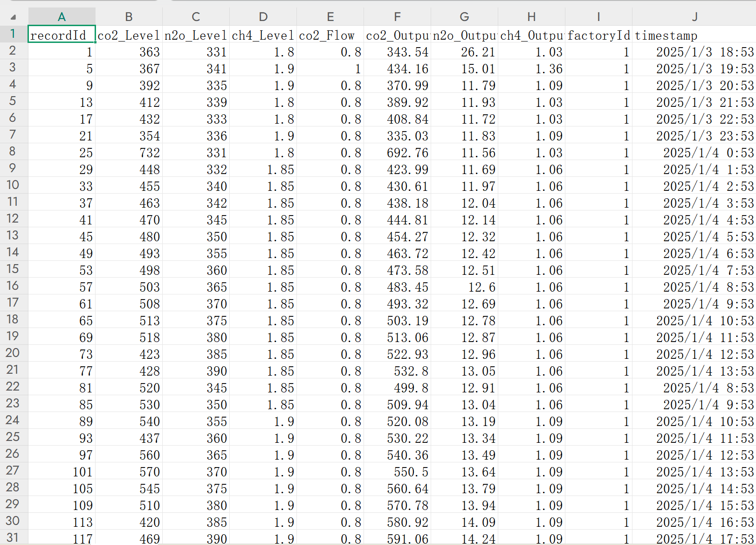
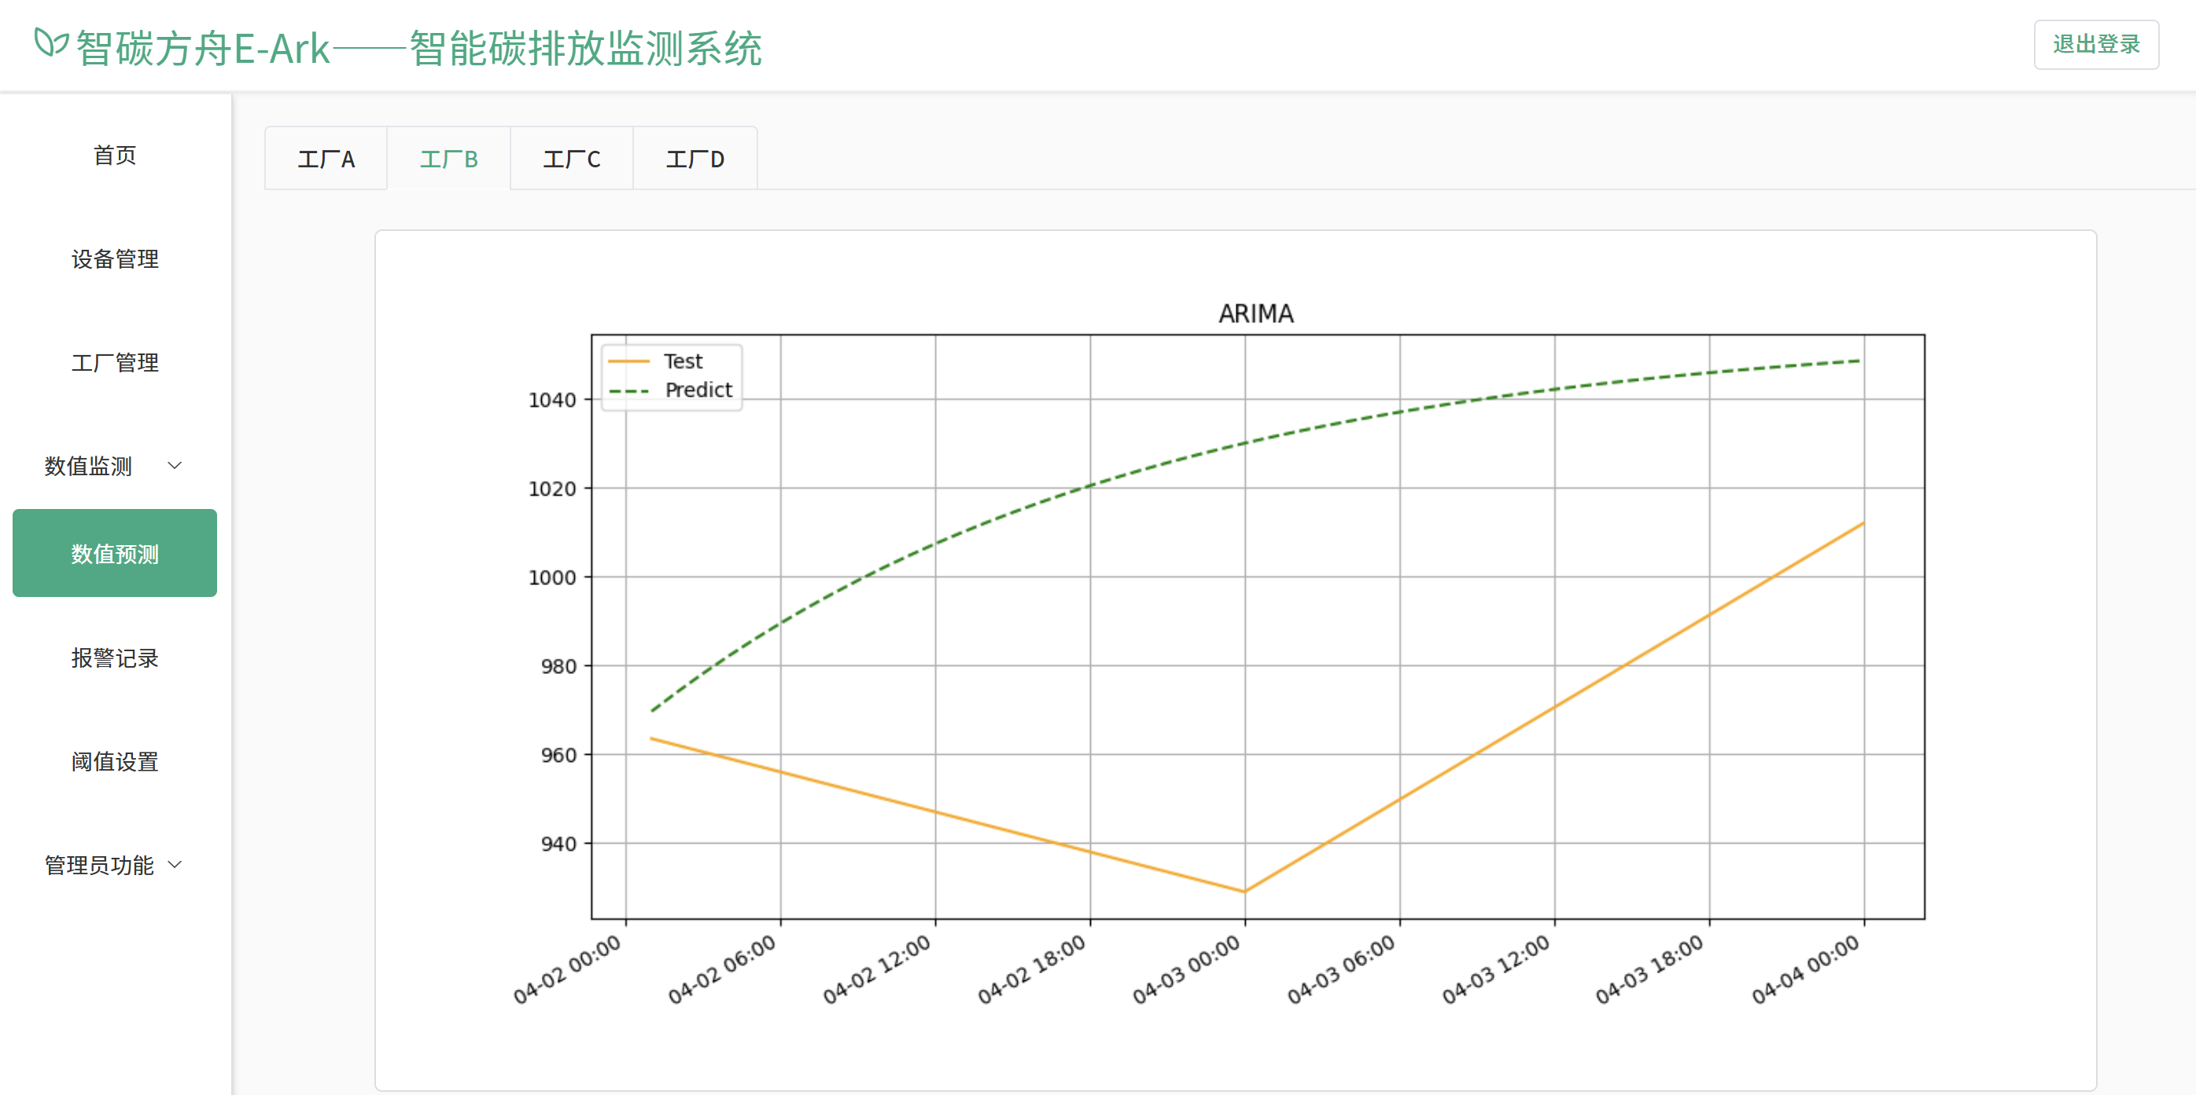
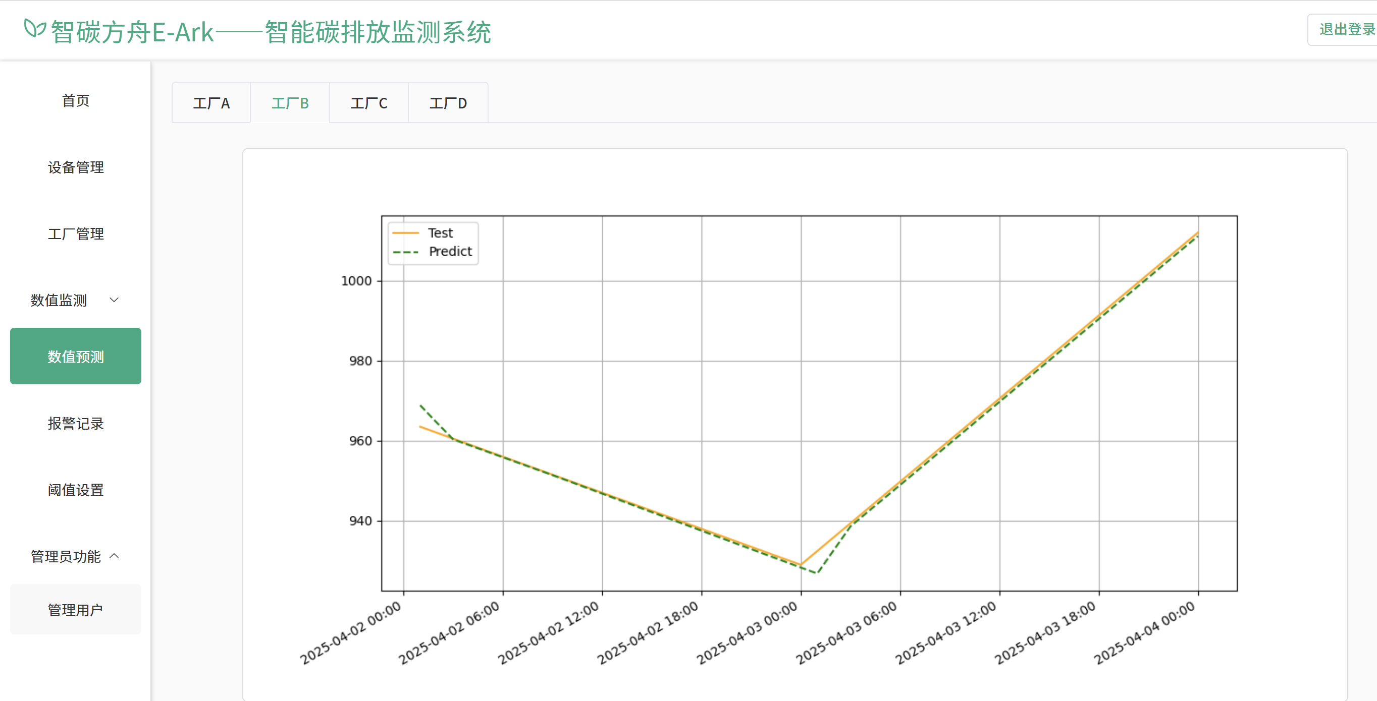
三、应用效果
（四）数据预测
1.使用python，读取factory的csv文件
2.采用基于时间序列模型创建预测模型
3.预测结果与测试结果进行对比
4.图片呈现在数据预测界面
Notes:
数据预测：使用python中request库，向后端发出调用所有监测数据的HTTP请求，读取factory的csv文件，采用基于时间序列分析的自回归积分滑动平均（ARIMA）模型创建预测模型，用csv文件中的数据进行预测，将预测结果与测试结果进行对比，最后将图片呈现在数据预测界面。

Slide 27
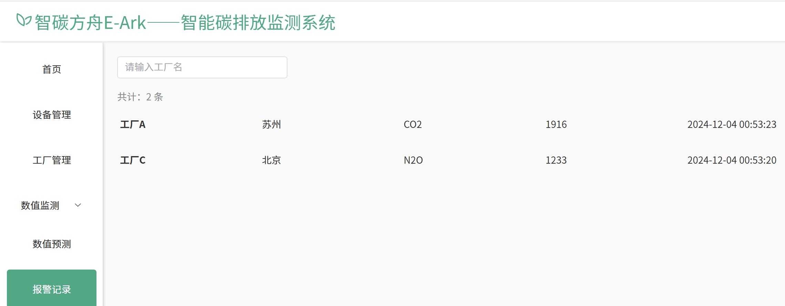
三、应用效果
（五）报警记录
1.收集了所有超出阈值范围的数据
2.起到了预警作用
3.支持搜索工厂名来查看异常数据
Notes:
该界面收集了所有超出阈值范围的异常数据，给用户起到了一个预警的作用，同时用户可通过检索框搜索工厂名来查看该工厂内的异常数据。

Slide 28
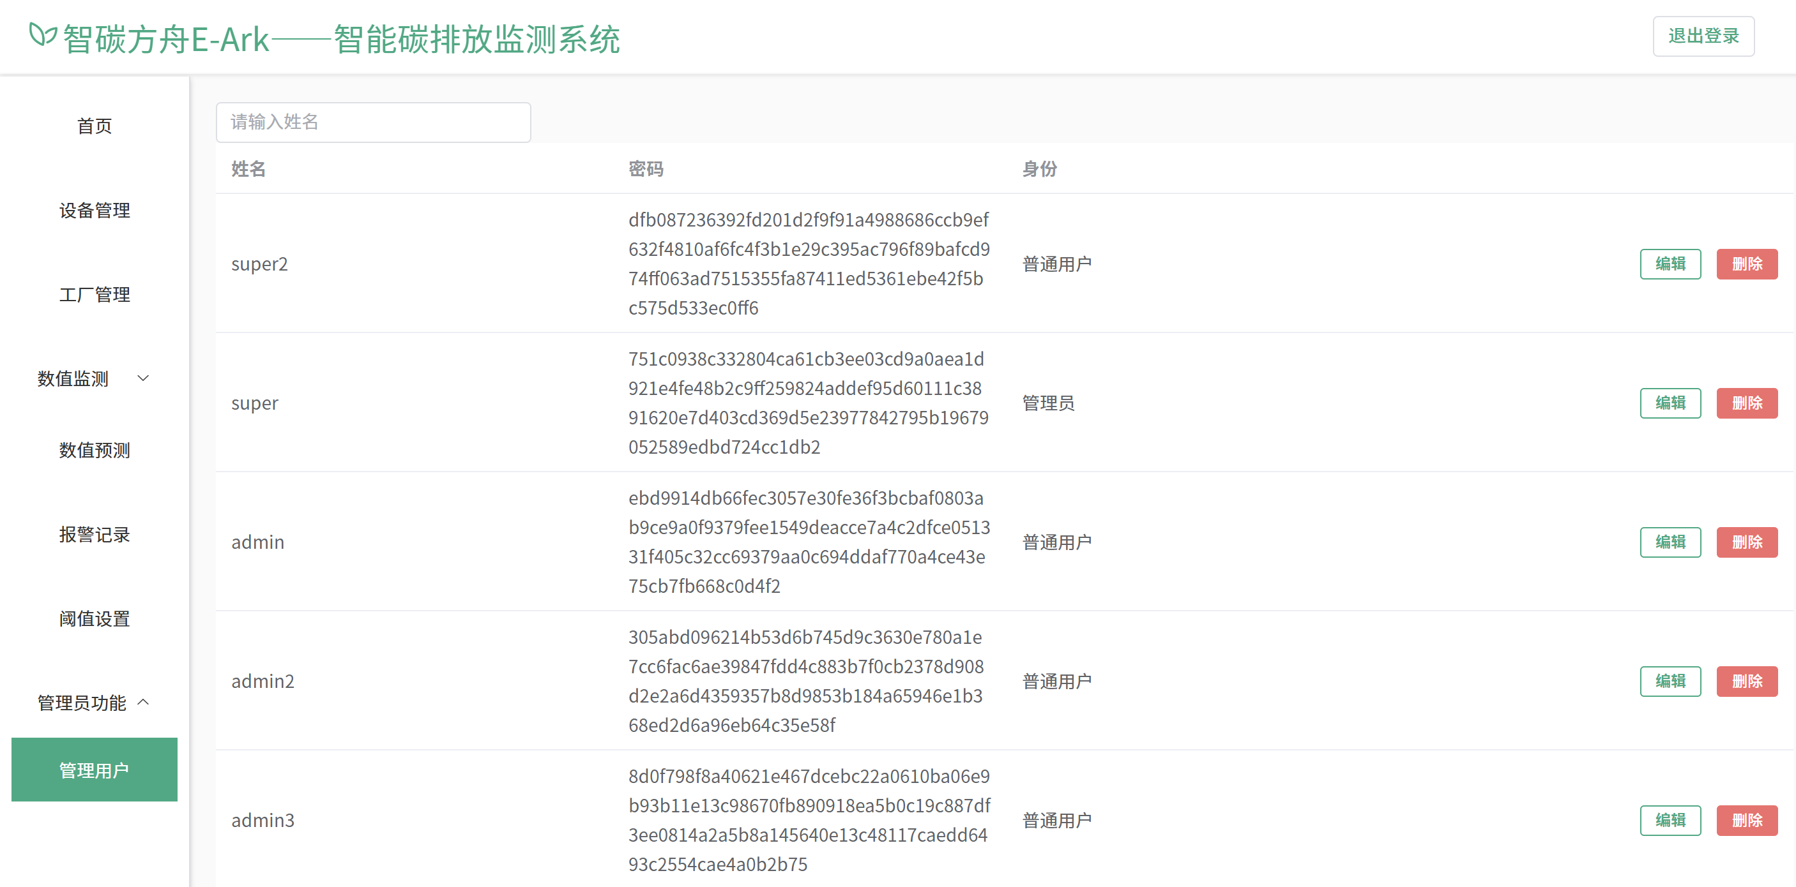
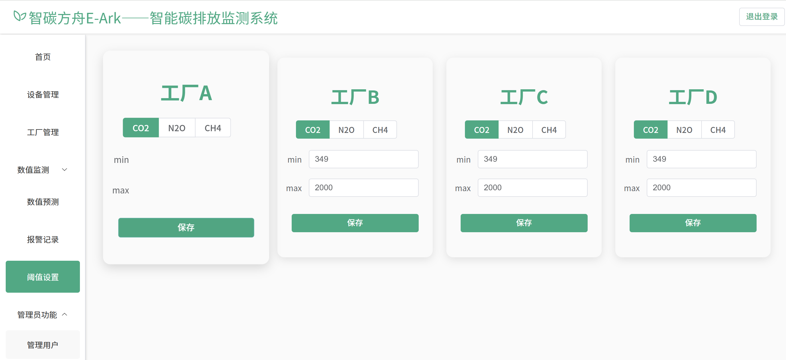
三、应用效果
（六）阈值设置与用户管理
阈值设置界面
管理用户界面
允许用户根据实际需求设置各项监测指标的阈值，即三种气体的浓度。
为系统管理员提供管理界面，支持用户权限管理、角色分配等功能。

Slide 29
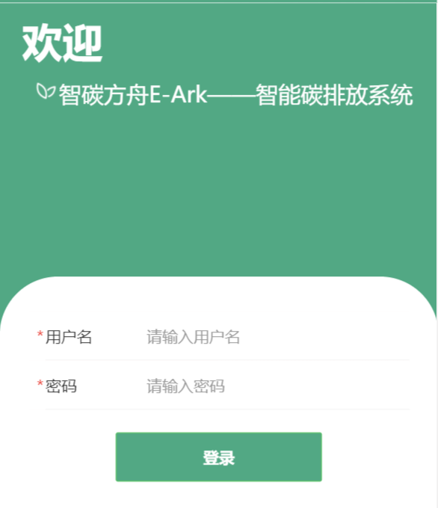
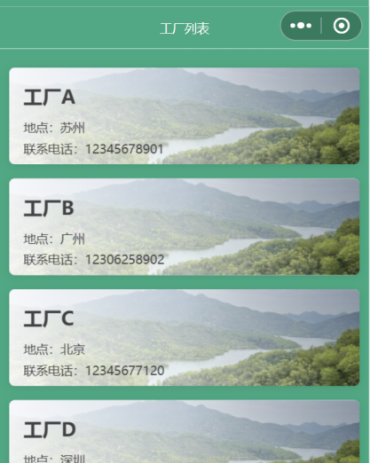
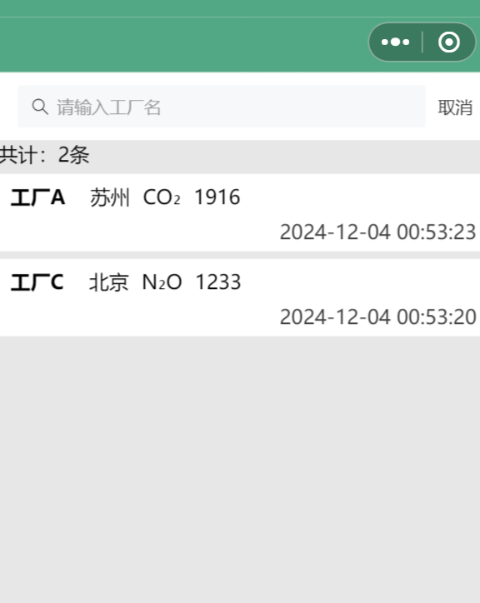
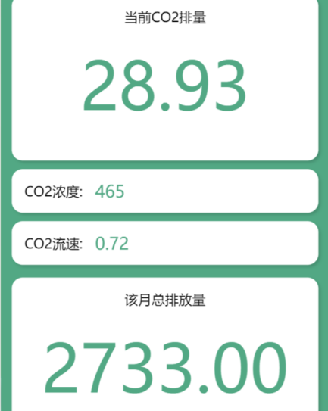
三、应用效果
（七）小程序端界面
智能碳排放系统登入页
智能碳排放系统主页
智能碳排放监测系统小程序首页，集成用户名和密码输入字段。
用户登入后跳转至系统主页，展示所有工厂信息。
感谢您下载包图网平台上提供的PPT作品，为了您和包图网以及原创作者的利益，请勿复制、传播、销售，否则将承担法律责任！包图网将对作品进行维权，按照传播下载次数进行十倍的索取赔偿！
ibaotu.com
报警记录界面
工厂信息界面
若气体浓度超过设定的阈值，页面会实时接收并展示报警信息。
详细展示工厂中各种气体的浓度、流速、排量及月总排放量，这里主要展示二氧化碳信息。

Slide 30
四、创新点

Slide 31
四、创新点
（一）技术特点
系统能够实时监测工业环境中的二氧化碳等气体浓度，空气流速等关键参数，对收集到的数据进行统计分析，并以图表形式展示，帮助用户发现数据规律和趋势。
系统采用了物联网终端、PC端和小程序端的协同工作，形成了一个高效的多终端协调架构。
多维数据监控分析
多终端协调
自动化远程调控
AI智能预测
面对异常数据，系统能够自动通过下行链路进行远程调控，并及时采取报警措施，确保环境安全与稳定运行。
为了提高预测精度，我们对四种基于时间序列的预测算法进行了对比，最终选定了预测效果最优的GRU算法，进一步提升了数据预测的准确性与可靠性。
Notes:
多维数据监控分析：系统能够实时监测工业环境中的二氧化碳等气体浓度，空气流速等关键参数，对收集到的数据进行统计分析，并以图表形式展示，帮助用户发现数据规律和趋势。
多终端协调：系统采用了物联网终端、PC端和小程序端的协同工作，形成了一个高效的多终端协调架构。
自动化远程调控：面对异常数据，系统能够自动通过下行链路进行远程调控，并及时采取报警措施，确保环境安全与稳定运行。
AI智能预测：为了提高预测精度，我们对四种基于时间序列的预测算法进行了对比，最终选定了预测效果最优的ARIMA算法，进一步提升了数据预测的准确性与可靠性。

Slide 32

四、创新点
（二）实用价值
提供科学依据
智能碳排放监测系统，依托先进的数据分析能力，结合AI模型等算法，精准预测未来碳排放趋势，为减排策略制定提供科学依据。
优化减排策略
基于精准的数据预测，系统能够提前识别碳排放高峰，为管理者提供制定减排计划的宝贵时间，助力企业实现碳中和目标。
Notes:
助力减碳排放策略

Slide 33

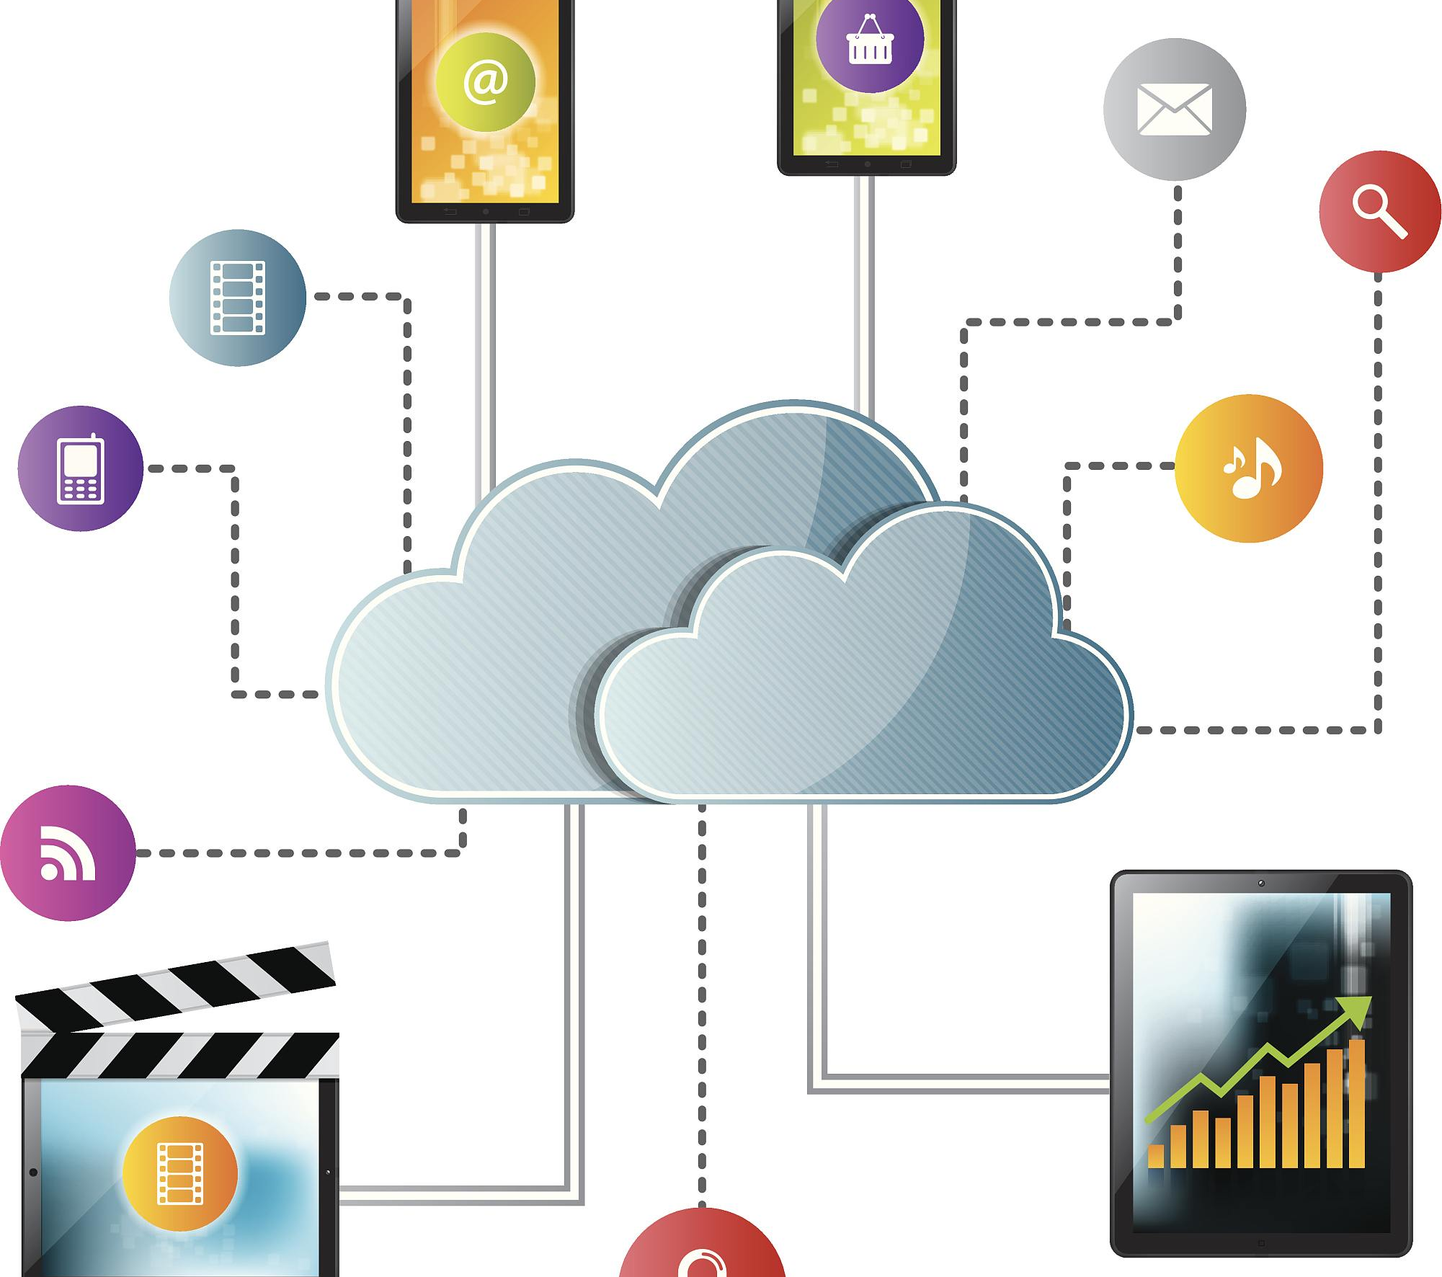
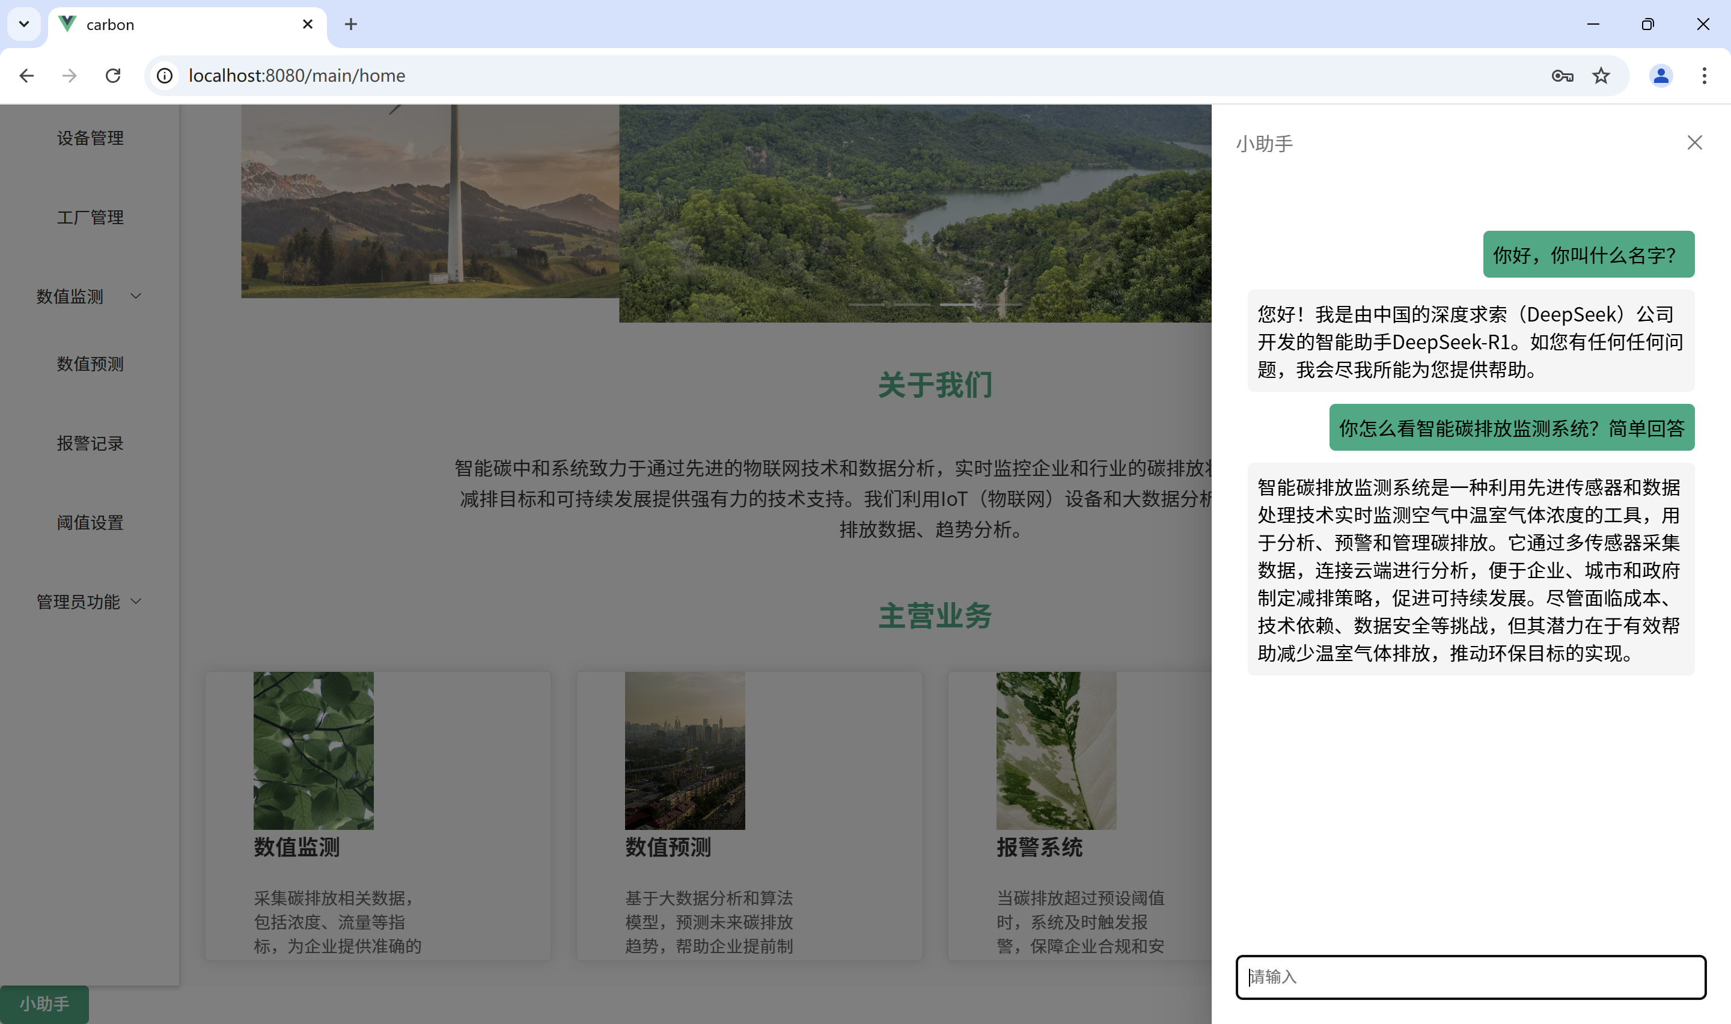
四、创新点
（三）未来技术展望
优化预测算法
1
持续研发并优化数据预测算法，精准预测未来碳排放趋势，为企业制定科学减排策略提供坚实的数据支撑。
引入先进物联网技术
2
紧跟物联网技术发展趋势，引入更先进、高效的物联网技术，全面提升数据采集和传输效率，为系统提供更强大的技术支撑。
融合AI技术
3
加强与AI技术的深度融合，如：在系统中优化DeepSeek助手，实现碳排放管理的全面智能化，通过智能分析、智能预警等功能，为管理者提供更精准、更高效的决策支持。

Slide 34

THANKS
学院：计算科学与人工智能学院
指导老师：龚兰兰、曹金华

